Slide 1
كن منتصراً
رؤيا يوحنا
د. ريك جريفيث • مؤسسة الدراسات اللاهوتية الأردنية
BibleStudyDownloads.org

Slide 2
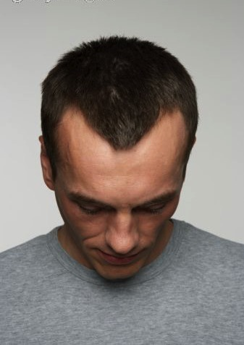
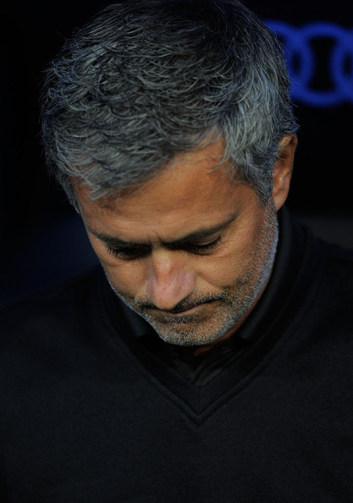
ما الذي يسبب لك
رؤيا يوحنا
الإنتقال؟
الشؤون المالية؟
الأمور الجسدية؟
الأمور العلائقية؟
… أن تنظر إلى أسفل؟

Slide 3
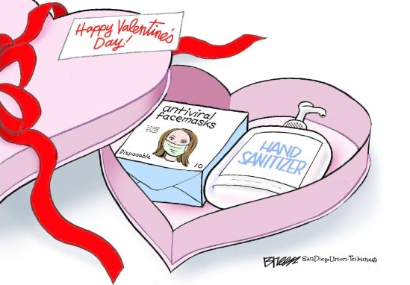
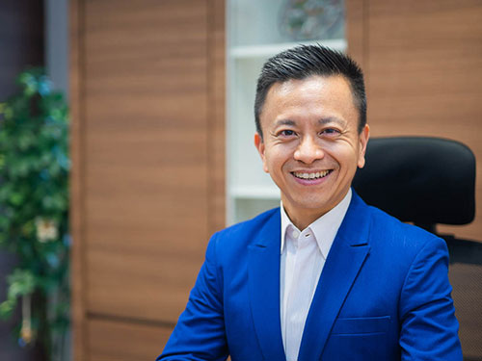
فايروس الكورونا 2020
Notes:
فيروس كورونا الحالي
• حتى أنه غيّر هدايا عيد الفالنتاين هذا العام من الشوكولاته إلى أقنعة الوجه المضادة للفيروسات ومعقمات الأيدي.
• الأخطر من ذلك، أن ويلسون تيو راعي كنيسة النعمة، قد تعاقد معها ومع 6 أعضاء آخرين – والأسوأ من ذلك أن الصين تخفي وفيات الملايين من الأشخاص بدلاً من الالاف.
هذه أوقات محفوفة بالمخاطر مع فيروس الكورونا لدرجة إلى أننا لا نعرف إن كان من المسموح أن نلتقي يوم الأحد القادم.

Slide 4
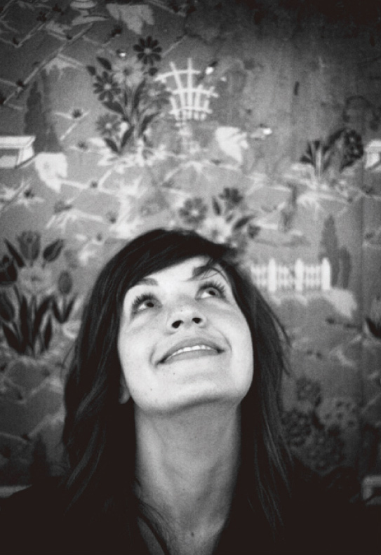
كيف يمكنك أن تنظر إلى الرب أثناء جهادك؟

Slide 5
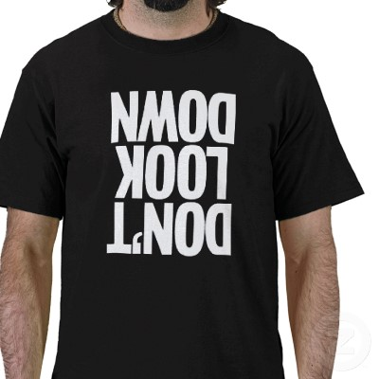
Don't Look Down
لا تنظر
للأسفل
Notes:
We are tempted to look down when things don't go our way

Slide 6
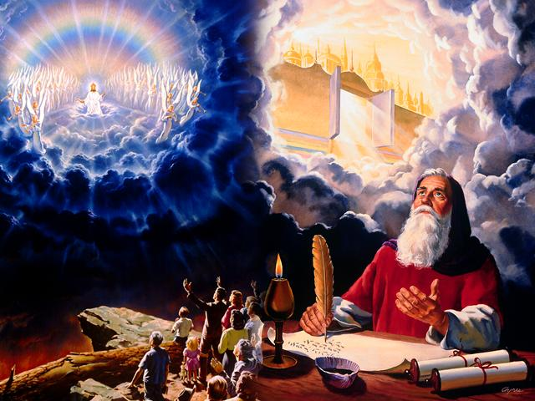
الرؤيا
الدكتور ريك غريفيث • مؤسسة الدراسات اللاهوتية الأردنية• BibleStudyDownloads.org

Slide 7
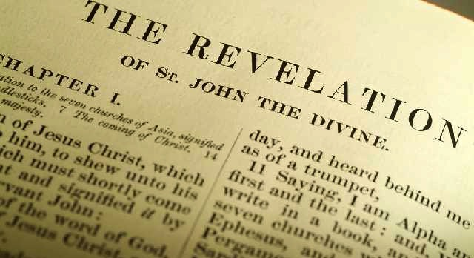
ما هو عنوان؟
319
سفر الرؤيا؟
= نهاية العالم
الرؤيا

Slide 8
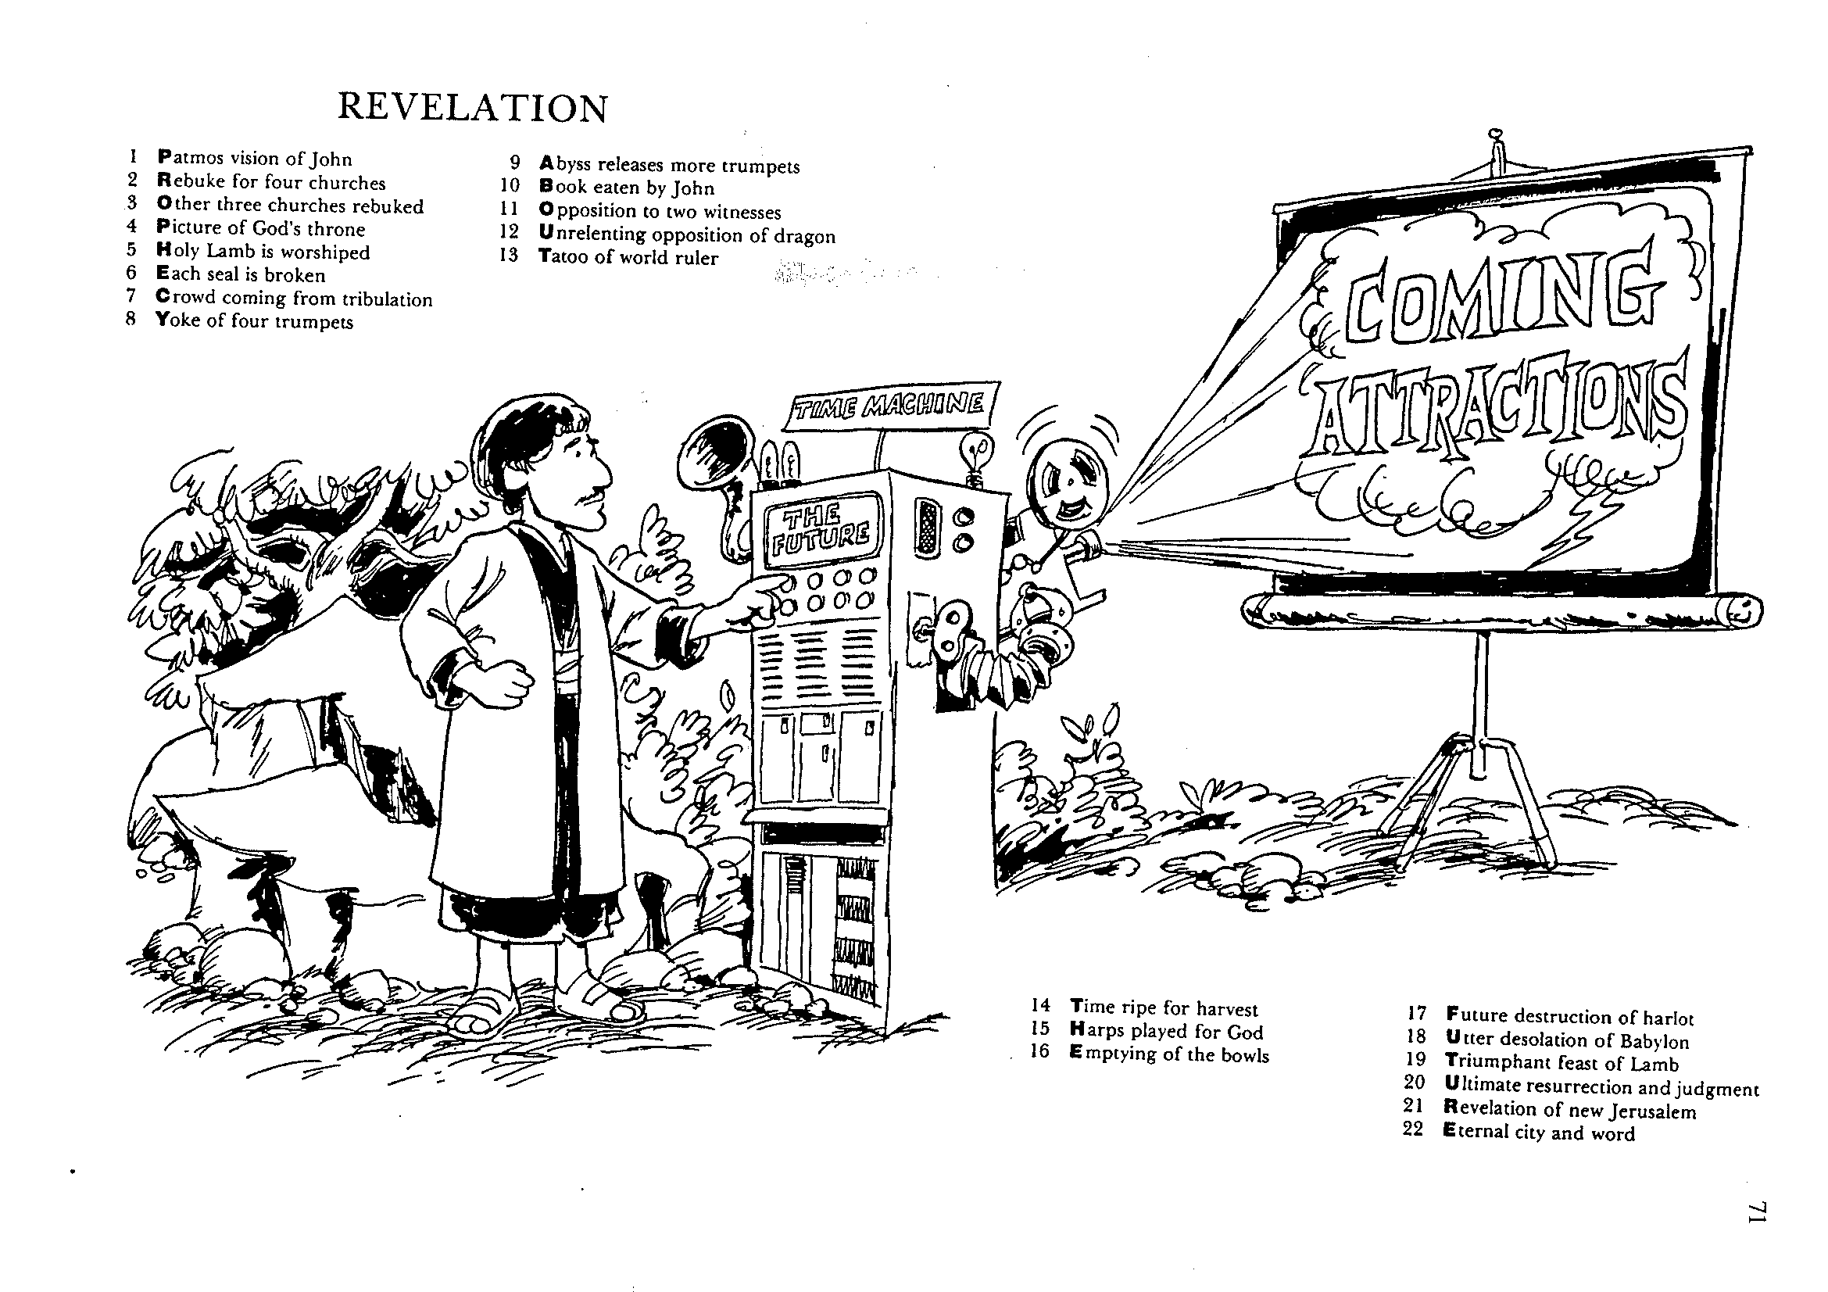
1 رؤيا بطمس ليوحنا
2 توبيخ لأربع كنائس
3 توبيخ ثلاث كنائس أخرى
4 صورة عرش الله
5 الخروف المقدس يعبد
6 كسر كل الأختام
7 جمع كثير يأتي من الضيقة
8 الأربعة أبواق
9 الهاوية تطلق المزيد من الأبواق
10 كتاب أكله يوحنا
11 معارضة الشاهدين
12 معارضة لا هوادة فيها من التنين
13 سمة حاكم العالم
رؤيا يوحنا
14 حان الوقت للحصاد
15 عزف القيثارات لله
16 سكب الجامات
17 هلاك الزانية في المستقبل
18 الخراب التام لبابل
19 وليمة الخروف المنتصرة
20 القيامة والدينونة المطلقة
21 رؤية أورشليم الجديدة
22 مدينة وكلمة أبدي
باري هادلستون, The Acrostic Bible

Slide 9
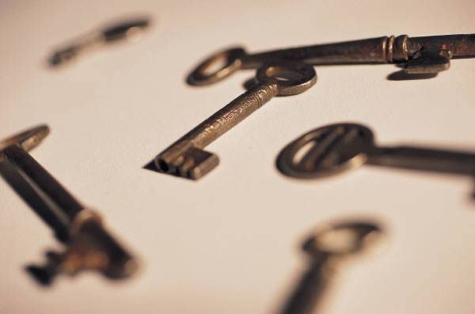
مفاتيح لفتح الرؤيا
322
الله
1 إِعْلاَنُ يَسُوعَ الْمَسِيحِ، الَّذِي أَعْطَاهُ إِيَّاهُ اللهُ، لِيُرِيَ عَبِيدَهُ مَا لاَ بُدَّ أَنْ يَكُونَ عَنْ قَرِيبٍ، وَبَيَّنَهُ مُرْسِلًا بِيَدِ مَلاَكِهِ لِعَبْدِهِ يُوحَنَّا،
2 الَّذِي شَهِدَ بِكَلِمَةِ اللهِ وَبِشَهَادَةِ يَسُوعَ الْمَسِيحِ بِكُلِّ مَا رَآه.
2-1:1
يسوع
الملاك
الكلمة الرئيسية: الانتصار
الآية الرئيسية: "فَاكْتُبْ، مَا رَأَيْتَ،
(19:1)مَا هُوَ كَائِنٌ، وَمَا هُوَ عَتِيدٌ أَنْ يَكُونَ بَعْدَ هذَا.
يوحنا
القراء
(خدام)
Notes:
"How did the Lord convey the contents of this book to His servant? According to Revelation 1:1–2, the Father gave the revelation to the Son, and the Son shared it with the apostle, using "His angel" as intermediary. Sometimes Christ Himself conveyed information to John (Rev. 1:10ff); sometimes it was an elder (Rev. 7:13); and often it was an angel (Rev. 17:1; 19:9–10). Sometimes a "voice from heaven" told John what to say and do (Rev. 10:4). The book came from God to John, no matter what the various means of communication were; and it was all inspired by the Spirit" (Wiersbe, Be Ready, Bible Exposition Commentary).

Slide 10
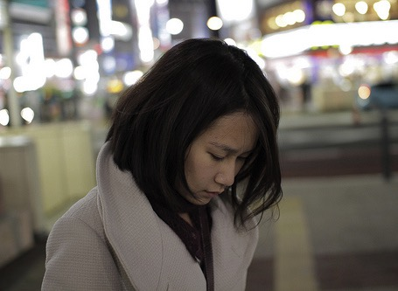
يخبرنا الرؤيا أن نتطلع إلى ...

Slide 11
سيادة المسيح في الإنتصار المستقبلي

Slide 12
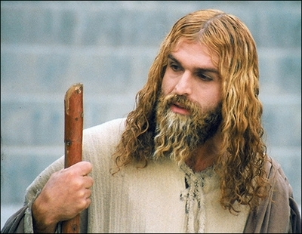
ممثل مسلم مثل السيد المسيح في إيران (29 أبريل 2008)
من أنا؟
Notes:
http://latimesblogs.latimes.com/babylonbeyond/2008/04/iran-an-iranian.html
IRAN: A Muslim actor as Jesus Christ
Comments (19)
(13)
(0)
April 29, 2008 | 3:00 am
He is an Iranian Muslim who looks so much like a Hollywood or Renaissance image of Jesus Christ that the faithful sometimes make the sign of the cross when they see him.
Ahmad Soleimani-Nia has been playing Jesus for seven years, keeping his hair long and lightly dyed, his beard knotty and vibrant.
He is the star of "Jesus, the Spirit of God," a new film from Iran that depicts the man Christians believe to be the messiah and son of God as a tormented Judean prophet heralding the coming of Muhammad, the founder of the Muslim faith. Nia's Jesus is at once serene, devout, driven and passionate.
In real life, if there is a real life after a spiritual and artistic odyssey that is still not over, Nia lives in Tehran. He was once a soldier in the Iranian army and then a welder for — the irony is interesting in this Jesus story — his nation's Atomic Energy Agency, which the Bush administration accuses of pursuing nuclear weapons.
That may unsettle some American neo-cons, but perhaps not as much as the film itself, which suggests that Jesus wasn't crucified and never rose from the dead.
Check out the rest of the story in today's Los Angeles Times.
— Jeffrey Fleishman in Tehran
Photo: Ahmad Soleimani-Nia as Jesus. Credit: minbar.tatar.ru/rus/Messiah.htm

Slide 13
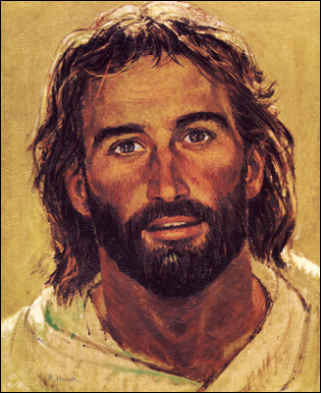
كان يسوع ذا صلة في السبعينيات

Slide 14
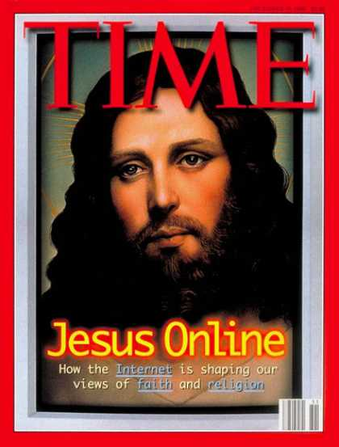
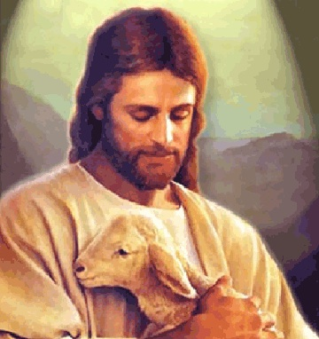
لكن يسوع أصبح جبانًا

Slide 15
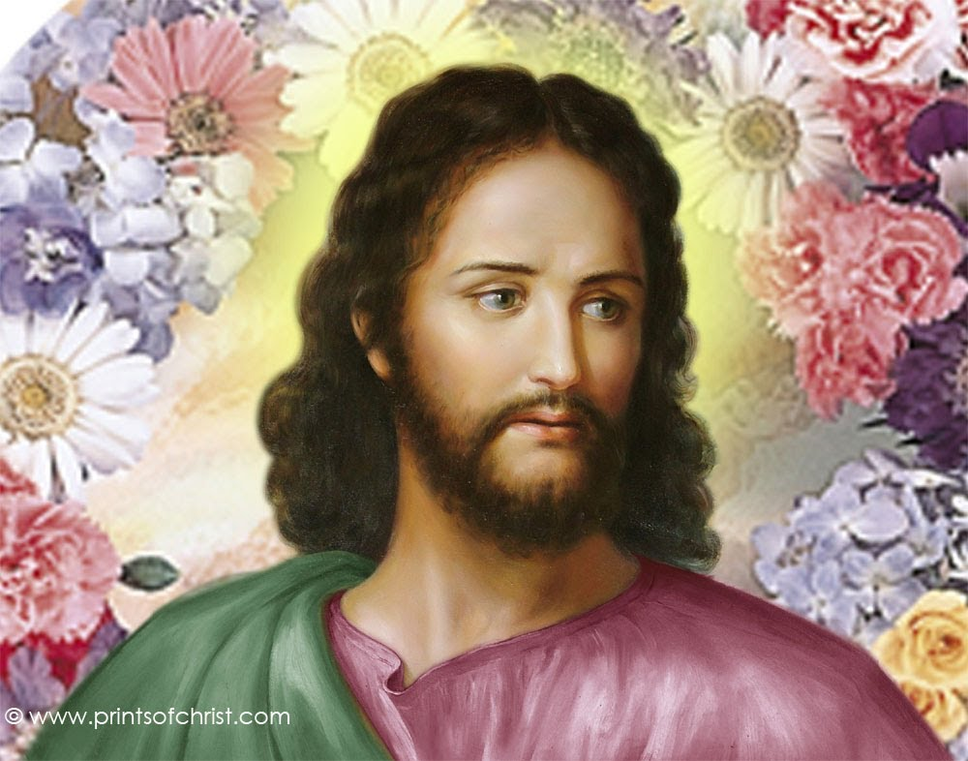
What's the big deal about Jesus?
Notes:
…and basically a flower sniffing Jesus

Slide 16
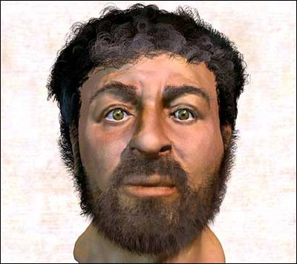
هنا صار يسوع رجل الكهف
Notes:
This depiction of Christ was determined by collecting samples of first-century Jewish facial bone structures to provide a composite "average" man for that time.

Slide 17
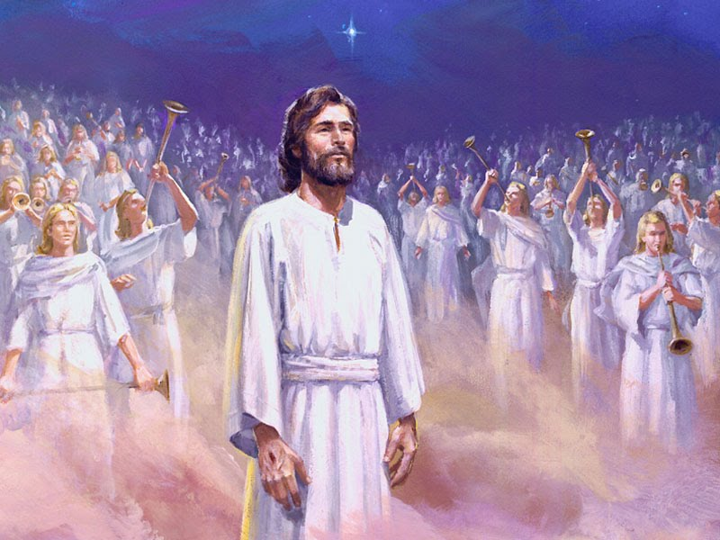
يسوع هو الملك الحقيقي!
318
انتصار المسيح

Slide 18
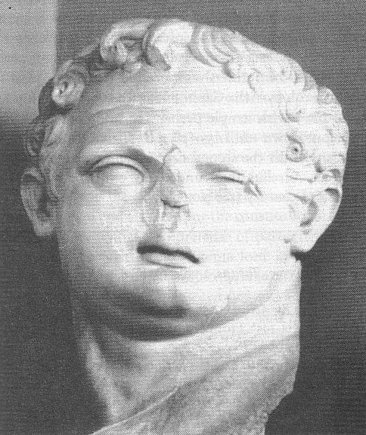
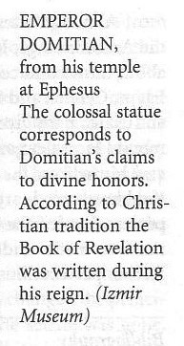
دوميتيان (81-96 م)
تم العثور على تمثال نصفي لدوميتيان في معبده الضخم في أفسس - بما يتفق مع ادعائه بالشرف الإلهي
سفر الرؤيا (95 م)

Slide 19
نظرة عامة على العهد الجديد
38 124 39-41
إلى أقصى الأرض (أع 1: 8)
أع 9 13 14 15 16 18 21 27 28
نيسان 48- أيلول 49
1 غلاطية
نيسان 50- أيلول 52
2 بحر إيجة
ربيع 53- ايار 57
3 أسيا
شباط 60 – آذار 62 1 روما
ربيع 62 - خريف 67
4 إسبانيا
خريف 67 – ربيع 68
2 روما
أيار 57
آب 59
المحاكمات
صيف 35-37
دمشق أنطاكية
خريف 49
المجمع
ربيع 68
توسع
الكنيسة
35 48 49 50 52 53 57 60 62 67 68 95
مت
لو
أع
مر
يو
غل
1 تس
1 كو
أف
1 تي
2 تي
يه
يع
2 تس
2 كو
كو
تي
عب
1 يو
رو
في
1 بط
2 يو
الأناجيل و الأعمال
فيل
2 بط
3 يو
الرسائل البولسية
1 2 3 4
الرحلات
رؤ
الرسائل العامة
روما
السجون
No Animations

Slide 20
ساعد الكشف عن سيادة يسوع المسيح في إقناع الكنائس السبع في آسيا بأن المسيح يمكنه التغلب على التنازلات الداخلية والمعارضة الخارجية.
صفحة العنوان 321
الكنائس
الآسيوية
روما
2. الإضطهاد الخارجي من روما (1: 9؛ 2: 9-10؛ 3:10)
1. الصراعات الداخلية في الكنائس (2: 4، 14-15، 21-24؛ 3: 1، 15-17)
رؤيا يوحنا

Slide 21
الموضوع الرئيسي
23
سيادة المسيح في الإنتصار المستقبلي
رؤيا يوحنا

Slide 22
ننتصر عندما نرى أن يسوع يسود ...
3 حقائق لفهمها في سفر الرؤيا

Slide 23
رؤيا يوحنا
سيادة المسيح في النصر المستقبلي
السيادة في شخصه |  |  | السيادة على الكنائس | السيادة في أحداث النهاية
الإصحاحات 1 |  |  | الإصحاحات 2-3 | الإصحاحات 4-22
"مَا رَأَيْتَ" (1: 19 أ) |  |  | "وَمَا هُوَ كَائِنٌ" (1: 19 ب) | "وَمَا هُوَ عَتِيدٌ أَنْ يَكُونَ بَعْدَ هذَا.« (1: 19 ت)
ماضي |  |  | حاضر | مستقبل
كشف المسيح |  |  | كشف الكنائس | اكتمال كشف
الله على الأرض |  |  | سفراء الله على الأرض | الجهنم على الأرض إلى السماء على الأرض
القاضي |  |  | الواجبات | الدينونة والمكافآت
موضوع 1:1-3 | عبادة الثالوث 1: 4-8 | المسيح الممجد 1: 9-20 | سبع كنائس في آسيا: أفسس سميرنا برغامس ثياتيرا ساردس فيلادلفيا لاودكية | الضيقة 4: 1- 19:10 | المجيء الثاني 19: 1-21 | الألفية 20 | الحالة الأبدية 21: 1- 22: 5 | الخاتمة: وشيكة 22: 6-21
95 م
318، 324م

Slide 24
رؤيا 1

Slide 25
ننتصر عندما نرى أن يسوع يسود على
الموت
(1)
مخطط سفر الرؤيا
Notes:
Death (1): Christ is sovereign over our ultimate enemy that no one else has defeated.
Churches (2-3): Christ is the boss over the seven Asian churches and every local church.
Our Future (4-22): Christ is both Judge and Saviour of the End Times and our Eternal State.

Slide 26
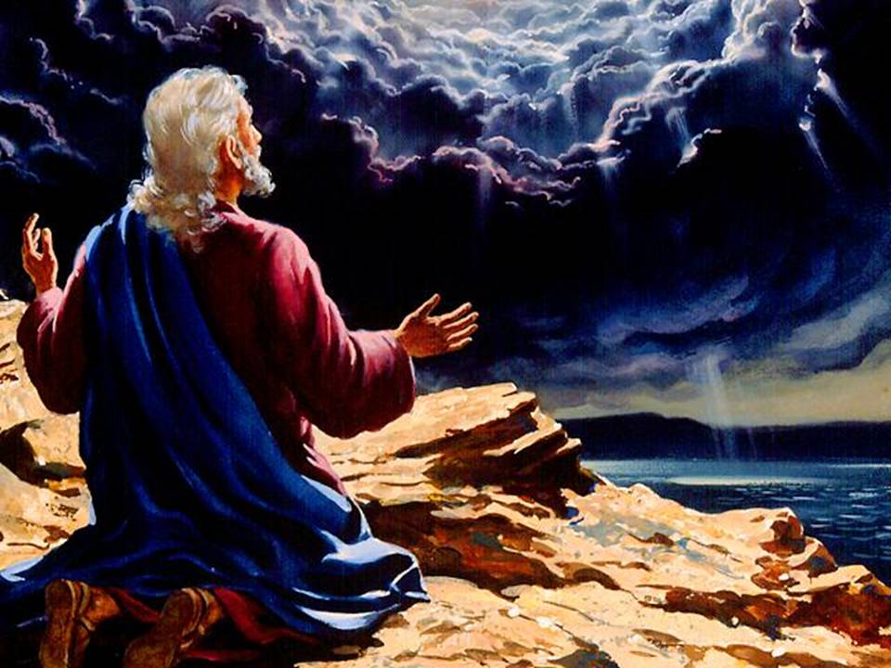
يوحنا في بطمس (رؤيا١: ٩-١٠)
٣٣٤
Notes:
"Tradition says that it was Domitian who sent John to the Isle of Patmos, a Roman penal colony off the coast of Asia Minor. This being the location of John's exile, perhaps it is not surprising that the word sea is found twenty-six times in his book" (Warren Wiersbe, Bible Exposition Commentary)

Slide 27
السياق المزدوج للكتاب
التسويات
الداخلية
321
الاضطهاد
الخارجي
بطمس
" أَنَا يُوحَنَّا أَخُوكُمْ وَشَرِيكُكُمْ فِي ٱلضِّيقَةِ
وَفِي مَلَكُوتِ يَسُوعَ ٱلْمَسِيحِ وَصَبْرِهِ.
كُنْتُ فِي ٱلْجَزِيرَةِ ٱلَّتِي تُدْعَى بَطْمُسَ
مِنْ أَجْلِ كَلِمَةِ ٱللهِ،
وَمِنْ أَجْلِ شَهَادَةِ
يَسُوعَ ٱلْمَسِيحِ."
(رؤيا 1: 9).
Notes:
هناك عاملان سيساعداننا لفهم الوضع التاريخي في عام 95 م مع انتشار هذه الكنائس في جميع أنحاء الإمبراطورية:
1. الاضطهاد الخارجي ضد الكنائس مذكور في 1: 0 ]أنقر هنا[ الذي ابتدأ من روما وانتشر بموجب مرسوم إمبراطوري.
2. في الاصحاحين 2- 3 يتم توبيخ التسويات الداخلية داخل معظم الكنائس: الانقسام، والتعليم الكاذب، وحياة الخطية، وأنماط الحياة المترفة والأنانية، وما إلى ذلك.
ما الدليل الذي تراه على التسوية الداخلية والاضطهاد الخارجي في تجربتك الخاصة اليوم؟ كيف يمكنك أن تتواصل؟

Slide 28
لماذا يجب أن نعرف أن يسوع يحكم العالم؟
318
لماذا نقرأ سفر الرؤيا؟
لماذا نعبد يسوع؟
لماذا نرى يسوع بوضوح؟

Slide 29
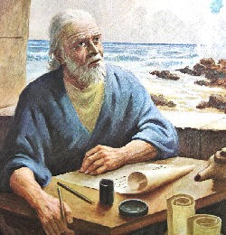
1. يكشف يسوع عن المستقبل ويعد بمباركة جميع الذين يقرأون ويطيعون النبوة (1: 1- 3).
لماذا نقرأ سفر الرؤيا؟
343

Slide 30
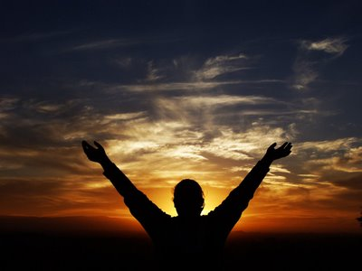
الخصائص
322
هذا هو السفر الوحيد في الكتاب المقدس الذي يعد ببركة خاصة لقراءته
(1: 3).
طُوبَى لِلَّذِي يَقْرَأُ وَلِلَّذِينَ يَسْمَعُونَ أَقْوَالَ النُّبُوَّةِ، وَيَحْفَظُونَ مَا هُوَ مَكْتُوبٌ فِيهَا، لأَنَّ الْوَقْتَ قَرِيبٌ.
(1: 3)

Slide 31
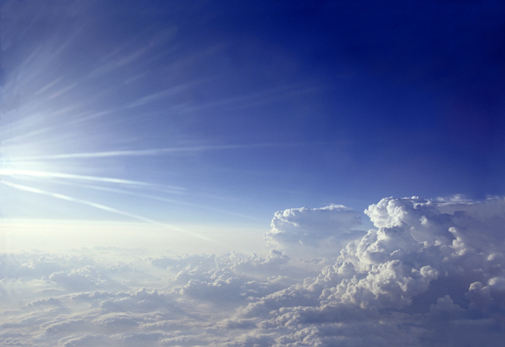
2. يجب أن نعبد الله الثالوث لأن الحاكم المقام سيعود قريبًا (1: 4- 8).
لماذا نعبد يسوع؟

Slide 32
"هُوَذَا يَأْتِي مَعَ ٱلسَّحَابِ، وَسَتَنْظُرُهُ كُلُّ عَيْنٍ، وَٱلَّذِينَ طَعَنُوهُ، وَيَنُوحُ عَلَيْهِ جَمِيعُ قَبَائِلِ ٱلْأَرْضِ. نَعَمْ آمِينَ."
رؤيا 1: 7
راجع زكريا 12: 10

Slide 33
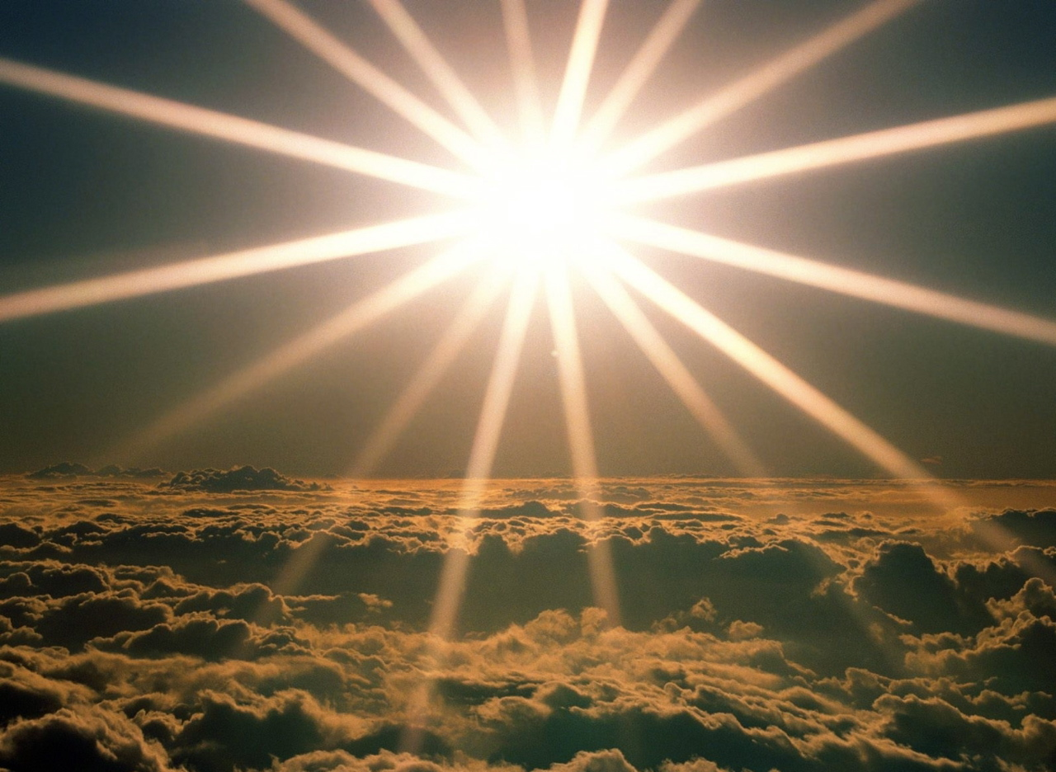
"«أَنَا هُوَ ٱلْأَلِفُ وَٱلْيَاءُ، ٱلْبِدَايَةُ وَٱلنِّهَايَةُ» يَقُولُ ٱلرَّبُّ ٱلْكَائِنُ وَٱلَّذِي كَانَ وَٱلَّذِي يَأْتِي، ٱلْقَادِرُ عَلَى كُلِّ شَيْءٍ." (1: 8).
iii

Slide 34
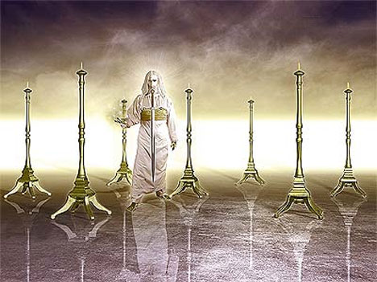
3. رؤية يسوع ممجدًا تُظهر أنه قادر على حلّ مشاكلك. (1: 9- 20).
لماذا نرى يسوع بوضوح؟
343

Slide 35
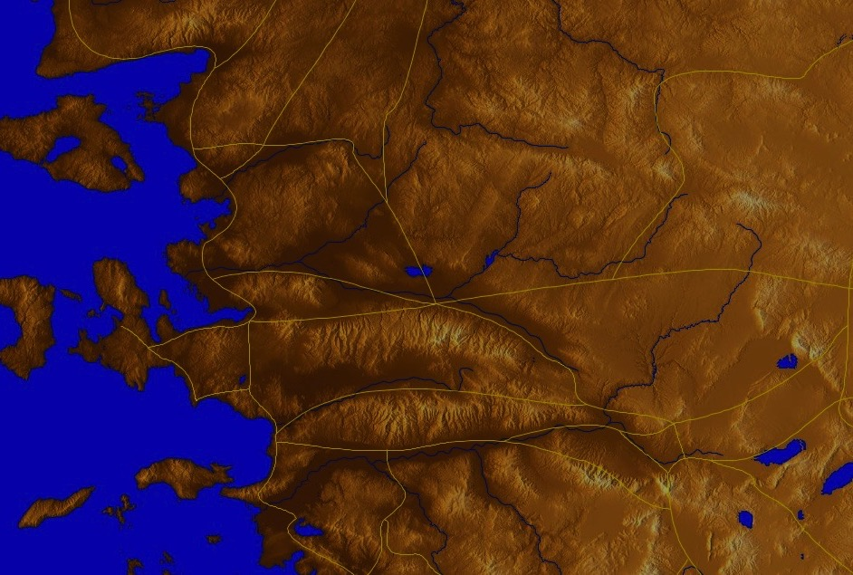
الكنائس السبعة (رؤيا 2- 3).
345
كُنْتُ فِي ٱلرُّوحِ فِي يَوْمِ ٱلرَّبِّ،
وَسَمِعْتُ وَرَائِي صَوْتًا عَظِيمًا كَصَوْتِ بُوقٍ قَائِلًا:
«أَنَا هُوَ ٱلْأَلِفُ وَٱلْيَاءُ. ٱلْأَوَّلُ وَٱلْآخِرُ.
وَٱلَّذِي تَرَاهُ، ٱكْتُبْ فِي كِتَابٍ وَأَرْسِلْ
إِلَى ٱلسَّبْعِ ٱلْكَنَائِسِ ٱلَّتِي فِي أَسِيَّا:
إِلَى أَفَسُسَ، وَإِلَى سِمِيرْنَا، وَإِلَى بَرْغَامُسَ،
وَإِلَى ثِيَاتِيرَا، وَإِلَى سَارْدِسَ، وَإِلَى فِيلَادَلْفِيَا،
وَإِلَى لَاوُدِكِيَّةَ».
(رؤيا 1: 10- 11).
أدراميتيوم
Aezani
برغامس
ثياتيرا
سايمة
اريثراي
ساردس
سميرنا
يومنيا
فيلادلفيا
ليبيدس
كولوفون
أفسس
نيسا
لاودكية
هيرابوليس
تريلس
هرقلة
أفروديسياس
كولوسي
ألباندا
بطمس
ميليتس
Notes:
قام يسوع بتصميم استراتيجية رائعة بإرسال رؤياه إلى أفسس، عاصمة المقاطعة. تضمنت رسالة فردية إلى أفسس، بالإضافة إلى رسائل إلى 6 كنائس رئيسية أخرى. قام أهل أفسس بنسخ سفر الرؤيا كاملاً، وأرسلوا النسخة الأصلية إلى المدينة التالية، سميرنا. وقامت سميرنا بعمل نسختها الخاصة وأرسلت النسخة الأصلية إلى برغامس، التي تقع على الطريق الرئيسي باتجاه الشمال. ثم أرسلت هذه المدينة النبوة إلى ثياتيرا، التي أرسلتها إلى ساردس، ثم إلى فيلادلفيا، وأخيرًا إلى لاودكية.

Slide 36
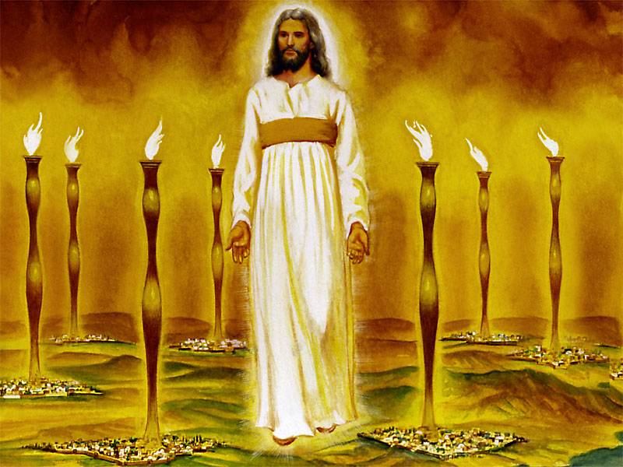
إن رؤية يوحنا للمسيح الممجد تثبت أنه قادر أن يعالج مشاكل الكنيسة الداخلية والخارجية. (1: 12- 16).
343

Slide 37
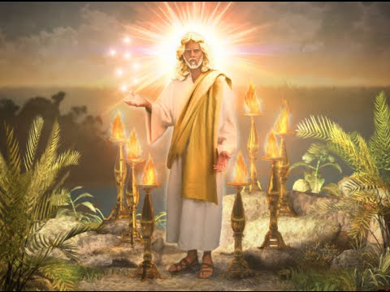
الملك - الديان: " مُتَسَرْبِلًا بِثَوْبٍ إِلَى ٱلرِّجْلَيْنِ، وَمُتَمَنْطِقًا عِنْدَ ثَدْيَيْهِ بِمِنْطَقَةٍ مِنْ ذَهَبٍ." (1: 13)
العلم الكلي ودينونة الأبرار:
"عيناه كلهيب نار"
(1: 14 ب؛ راجع رؤ 19: 12؛
عب 4: 12).
344
الأبدية: " وَأَمَّا رَأْسُهُ وَشَعْرُهُ فَأَبْيَضَانِ كَٱلصُّوفِ ٱلْأَبْيَضِ."
(1: 14 أ؛ راجع " ٱلْقَدِيمُ ٱلْأَيَّامِ." دا 7: 9؛ 13، 22).
الدينونة: " وَرِجْلَاهُ شِبْهُ ٱلنُّحَاسِ ٱلنَّقِيِّ، كَأَنَّهُمَا مَحْمِيَّتَانِ فِي أَتُونٍ." 1: 15 أ؛ راجع رؤ 9: 12؛
عب 4: 12).
-- وارن ويرسبي الكتاب المقدس المفسر
Notes:
"ملابس المسيح هي الملك الديان، ذو السلطة والكرامة. يرمز الشعر الأبيض إلى أبديته، "القديم الأيام" (دا 7: 9، 13، 22). عيناه ترى كل شئ (رؤ 19: 12؛ عب 4: 12)، مما يمكنه أن يقضي بالعدل. قدميه النحاسيتين المتقدتين تشيران إلى الدينونة، لأن مذبح النحاس هو المكان الذي تأكل فيه النار ذبيحة الخطية. لقد جاء الرب ليدين الكنائس، وهو أيضًا سيدين النظام العالمي الشرير" (ويرسبي).

Slide 38
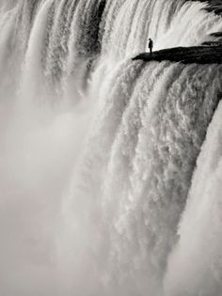
"... صوت مياهٍ كثيرة" (1: 15 ب).
1. يجمع المسيح كل
"تيارات الرؤيا" معًا
وهو "كلمة الآب الأخيرة" للإنسان.
(عب 1: 1- 3).
2. إنه "يتحدث بقوة وسلطان
ويجب أن يُسمع."
(ويرسبي).
Notes:
"إن "صوت مياه كثيرة" (رؤ 1: 15) تجعلني أفكر في شلالات نياجرا! ربما يتم اقتراح فكرتين هنا: (1) أن المسيح يجمع كل "جداول المياه في الرؤيا" وهو "كلمة الآب الأخيرة" للإنسان (عب 1: 1- 3)؛ (2) أنه يتكلم بقوة وسلطان ويجب أن يُسمع." (ويرسبي).

Slide 39
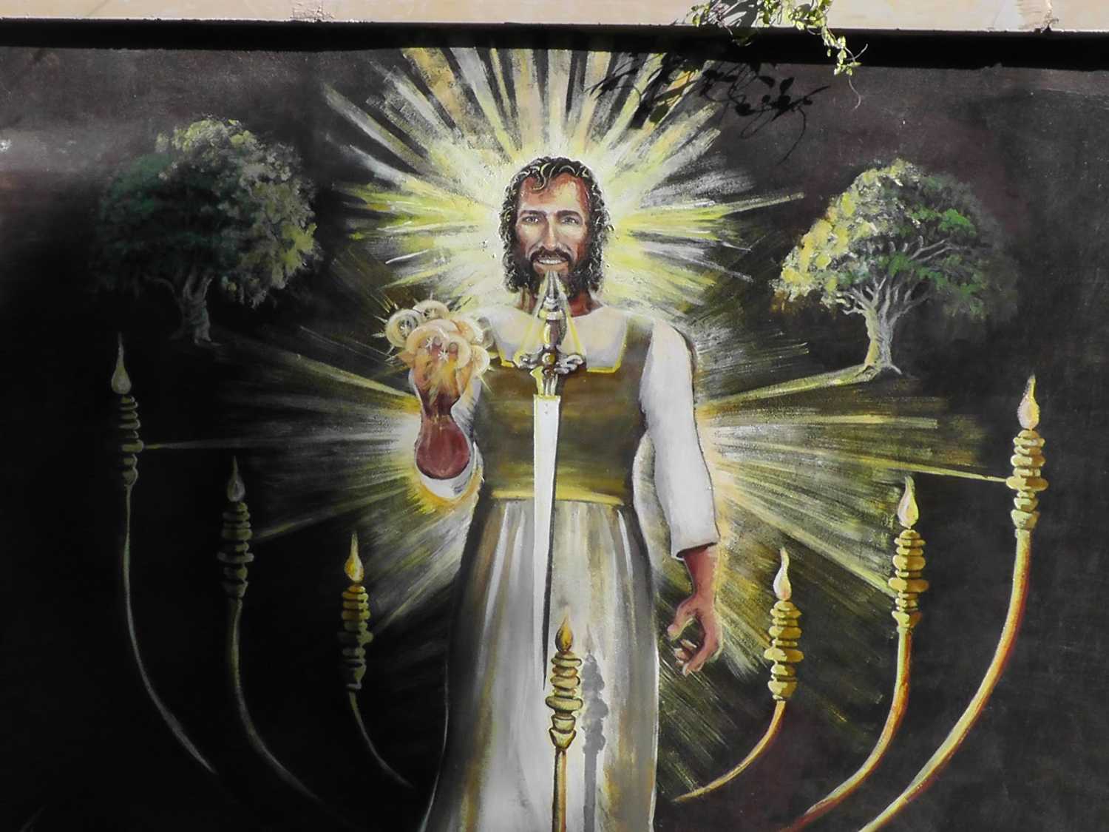
"سيف... يخرج من فمهِ" (1: 16)
"...كلمة الله حيّة
(عب 4: 12؛ أف 6: 17).
هو يحارب أعدائهِ باستخدام كلمتهِ
(رؤ 2: 16؛ 19: 19- 21)"
(ويرسبي).
Notes:
"السيف الذي يخرج من فمه يمثل كلمة الله الحيّة (عب 4: 12؛ أف 6: 17). هو يحارب أعدائه باستخدام كلمته (رؤ 2: 16؛ 19: 19- 21)" (ويرسبي).

Slide 40
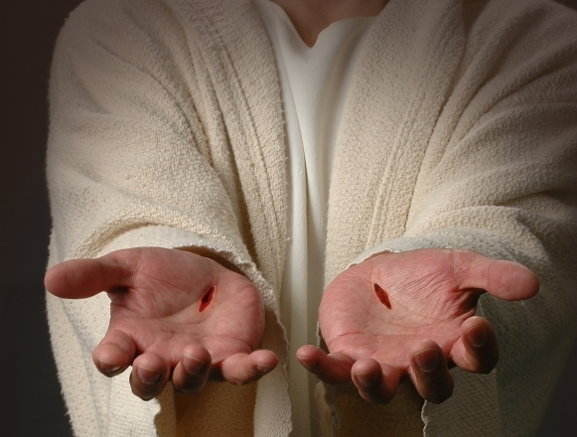
رؤيا ١ : ١٧-١٨ فَلَمَّا رَأَيْتُهُ سَقَطْتُ عِنْدَ رِجْلَيْهِ كَمَيِّتٍ، فَوَضَعَ يَدَهُ الْيُمْنَى عَلَيَّ قَائِلاً لِي: «لاَ تَخَفْ، أَنَا هُوَ الأَوَّلُ وَالآخِرُ، ١٨ وَالْحَيُّ. وَكُنْتُ مَيْتاً وَهَا أَنَا حَيٌّ إِلَى أَبَدِ الآبِدِينَ. آمِينَ. وَلِي مَفَاتِيحُ الْهَاوِيَةِ وَالْمَوْتِ.
343

Slide 41
المبدأ رقم 4:
٣٣٠
4 مبادئ تفسيرية
استخدام سفر الرؤيا كمخطط الوحي المُلهم
^{١٧} فَلَمَّا رَأَيْتُهُ سَقَطْتُ عِنْدَ رِجْلَيْهِ كَمَيِّتٍ، فَوَضَعَ يَدَهُ ٱلْيُمْنَى عَلَيَّ قَائِلًا لِي: «لَا تَخَفْ، أَنَا هُوَ ٱلْأَوَّلُ وَٱلْآخِرُ، ^{١٨} وَٱلْحَيُّ. وَكُنْتُ مَيْتًا، وَهَا أَنَا حَيٌّ إِلَى أَبَدِ ٱلْآبِدِينَ! آمِينَ. وَلِي مَفَاتِيحُ ٱلْهَاوِيَةِ وَٱلْمَوْتِ. ^{١٩} فَٱكْتُبْ مَا رَأَيْتَ، وَمَا هُوَ كَائِنٌ، وَمَا هُوَ عَتِيدٌ أَنْ يَكُونَ بَعْدَ هَذَا. رؤيا ١: ١٧-١٩
ما هو عتيد ان يكون بعد هذا
ما رأيت
ما هو كائن

Slide 42
رؤيا يوحنا
سيادة المسيح في النصر المستقبلي
السيادة في شخصه |  |  | السيادة على الكنائس | السيادة في أحداث النهاية
الإصحاحات 1 |  |  | الإصحاحات 2-3 | الإصحاحات 4-22
"مَا رَأَيْتَ" (1: 19 أ) |  |  | "وَمَا هُوَ كَائِنٌ" (1: 19 ب) | "وَمَا هُوَ عَتِيدٌ أَنْ يَكُونَ بَعْدَ هذَا.« (1: 19 ت)
ماضي |  |  | حاضر | مستقبل
كشف المسيح |  |  | كشف الكنائس | اكتمال كشف
الله على الأرض |  |  | سفراء الله على الأرض | الجهنم على الأرض إلى السماء على الأرض
القاضي |  |  | الواجبات | الدينونة والمكافآت
موضوع 1:1-3 | عبادة الثالوث 1: 4-8 | المسيح الممجد 1: 9-20 | سبع كنائس في آسيا: أفسس سميرنا برغامس ثياتيرا ساردس فيلادلفيا لاودكية | الضيقة 4: 1- 19:10 | المجيء الثاني 19: 1-21 | الألفية 20 | الحالة الأبدية 21: 1- 22: 5 | الخاتمة: وشيكة 22: 6-21
95 م
318، 324م

Slide 43
ننتصر عندما نرى أن يسوع يسود على
الكنائس
(3–2)
الموت
(1)
مخطط سفر الرؤيا
Notes:
Death (1): Christ is sovereign over our ultimate enemy that no one else has defeated.
Churches (2-3): Christ is the boss over the seven Asian churches and every local church.
Our Future (4-22): Christ is both Judge and Saviour of the End Times and our Eternal State.

Slide 44
الرؤيا 2

Slide 45
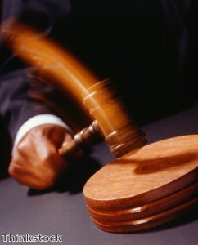
يسوع المسيح له السلطان على كل هذه الكنائس
344

Slide 46
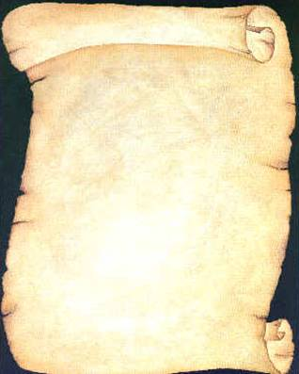
لذلك كتب يسوع للكنائس السبعة (Rev 2–3)
أفسس
سميرنا
بيرغاموس
ثياتيرا
سارديس
فيلادلفيا
لادوكيا

Slide 47
رؤيا يوحنا
سيادة المسيح في النصر المستقبلي
السيادة في شخصه |  |  | السيادة على الكنائس | السيادة في أحداث النهاية
الإصحاحات 1 |  |  | الإصحاحات 2-3 | الإصحاحات 4-22
"مَا رَأَيْتَ" (1: 19 أ) |  |  | "وَمَا هُوَ كَائِنٌ" (1: 19 ب) | "وَمَا هُوَ عَتِيدٌ أَنْ يَكُونَ بَعْدَ هذَا.« (1: 19 ت)
ماضي |  |  | حاضر | مستقبل
كشف المسيح |  |  | كشف الكنائس | اكتمال كشف
الله على الأرض |  |  | سفراء الله على الأرض | الجهنم على الأرض إلى السماء على الأرض
القاضي |  |  | الواجبات | الدينونة والمكافآت
موضوع 1:1-3 | عبادة الثالوث 1: 4-8 | المسيح الممجد 1: 9-20 | سبع كنائس في آسيا: أفسس سميرنا برغامس ثياتيرا ساردس فيلادلفيا لاودكية | الضيقة 4: 1- 19:10 | المجيء الثاني 19: 1-21 | الألفية 20 | الحالة الأبدية 21: 1- 22: 5 | الخاتمة: وشيكة 22: 6-21
95 م
318، 324م

Slide 48
The 7 Churches (Rev. 2–3)
الوعد
348
بيرغاموس
تحذير
ثياتيرا
ارشاد
توبيخ
ثناء
سيمرنا
ساردس
N/A
يسوع المسيح
N/A
N/A
N/A
أفسس
فيلادلفيا
N/A
لادوكيا
Notes:
Though some exceptions exist (noted with “N/A” above), the basic pattern of the seven letters is a sevenfold outline:
Church name
Christ Described in a Unique Way for that Church
Commendation of Good Deeds among the Believers
Rebuke of Sin within the Church
Exhortation or Encouragement to Repent
Warning if the Exhortation is Disobeyed
Promise for Faithfulness
Notice also that each letter not only begins with a reference to Christ but ends with an appeal from the Spirit.

Slide 49
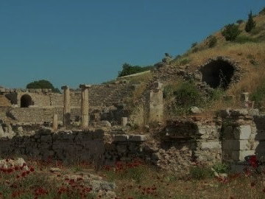
أفسس ناشطة لكن متراجعة رؤيا 2: 1-7

Slide 50
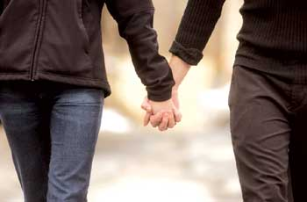
Revelation 2:4 (NIV)
هل تتذكر عندما أحببت أول مرة?
Yet I hold this against you:
You have forsaken your first love.
Notes:
تذكر المحبة الأولى

Slide 51
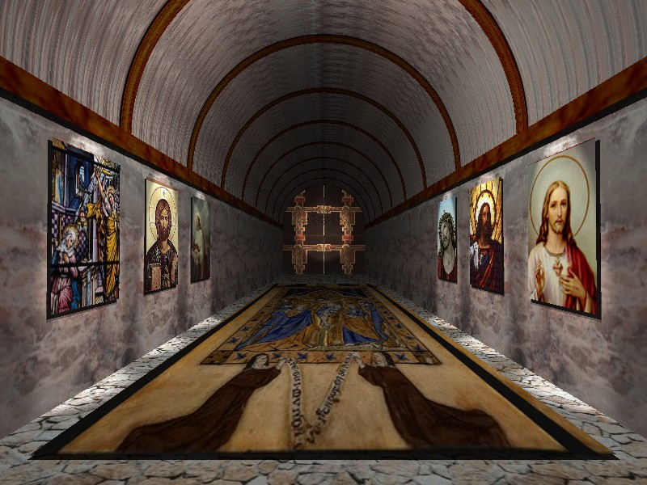
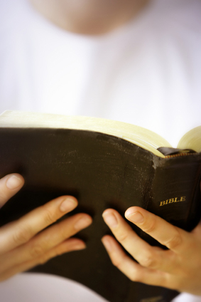
رؤيا ٢ : ٤
أفسس: ناشطة لكن متراجعة
لكن عندي عليك:
انك تركت محبتك الأولى
.

Slide 52
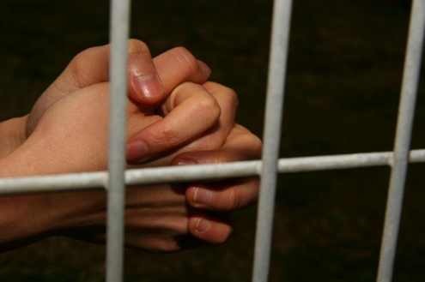
ثابتة لكن متألمة
كنيسة سيمرنا
رؤيا. 2:8-11)
د. ريك جريفيث• مركز الدراسات اللاهوتية الأردني• BibleStudyDownloads.org

Slide 53
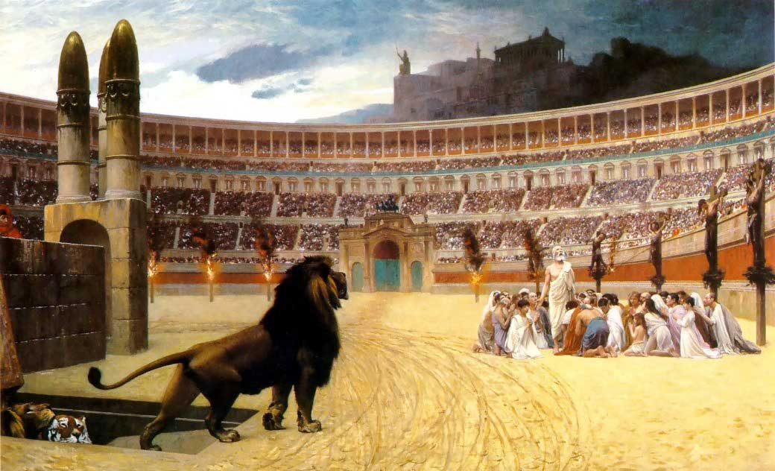
رؤيا ٢ : ١٠ كُنْ أَمِيناً إِلَى الْمَوْتِ

Slide 54
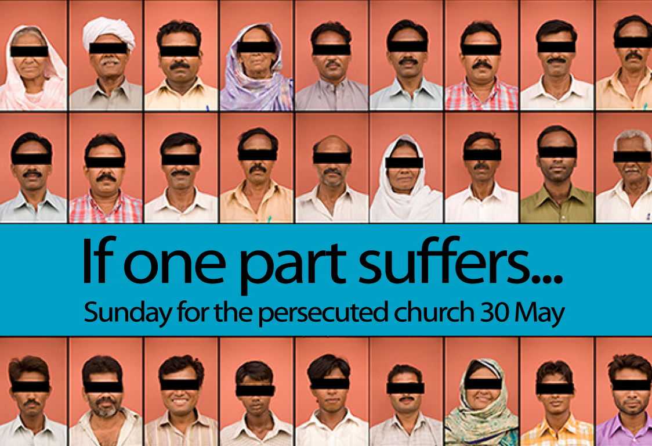
فإن ردنا
إذا عانى عضو واحد
Notes:
لقد خصصنا 3000 دولار سنغافوري لمساعدة 6 عائلات فقدت معيليها لمدة ثلاثة أشهر.

Slide 55
عزيزتي برغامس
الكنيسة المساومة ومع ذلك
المستمرة

Slide 56
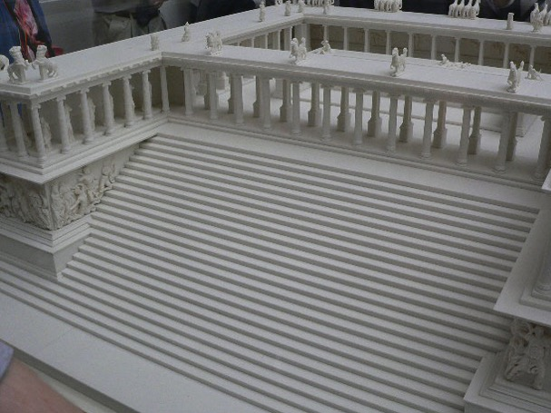
مذبح زيوس
353
" أَنَا عَارِفٌ أَعْمَالَكَ، وَأَيْنَ تَسْكُنُ –
حَيْثُ كُرْسِيُّ ٱلشَّيْطَانِ." (2: 13).
Notes:
كان من المفترض ومنذ زمن طويل أن هذا المعبد كان مخصصًا لزيوس. وقد ذكر المذبح في سفر الرؤيا 2: 12- 13 "وأكتب إلى ملاك الكنيسة التي في برغامس... أنا عارف أعمالك وأين تسكن حيث كرسي الشيطان..." هذا هو نموذج مصغّر للمذبح.

Slide 57
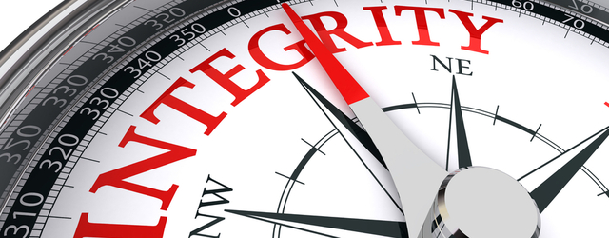
ثياتيرا: متورطة ومع ذلك غير أخلاقية
رؤيا 2: 18- 29
ريك جريفيث. كنيسة الطرق المتقاطعة الدولية BibleStudyDownloads.org

Slide 58
Porn-Again Christian

Slide 59
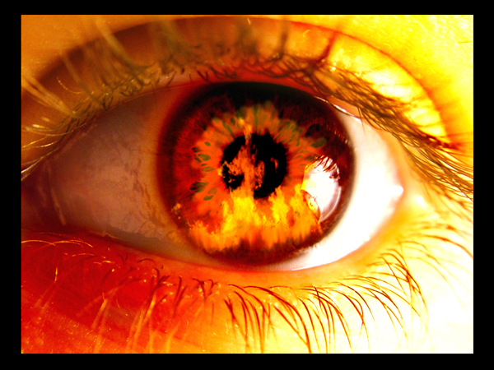
كيف يرد يسوع على الفساد الأخلاقي بين المؤمنين؟

Slide 60
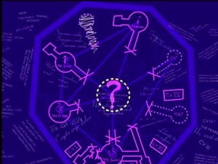
الخدمة ليست بديلاً عن الطهارة
الفكرة الرئيسية:
Notes:
الأنشطة لا يمكن أن تحل محل العشق.
الأعمال الجيدة لا يمكن أن تحل محل التقوى.
المثابرة لا يمكن أن تحل محل النقاء.

Slide 61
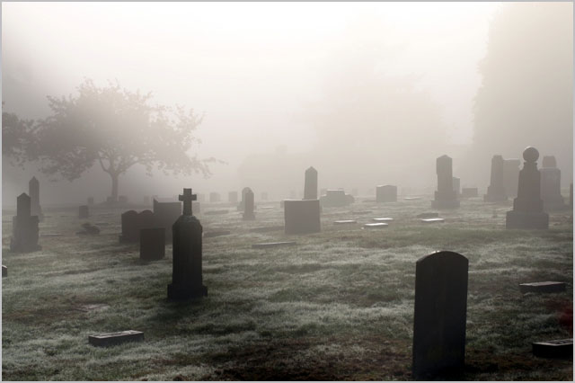
متميّزة لكنها ميّتة
كنيسة ساردس
(رؤيا 3: 1- 6)

Slide 62
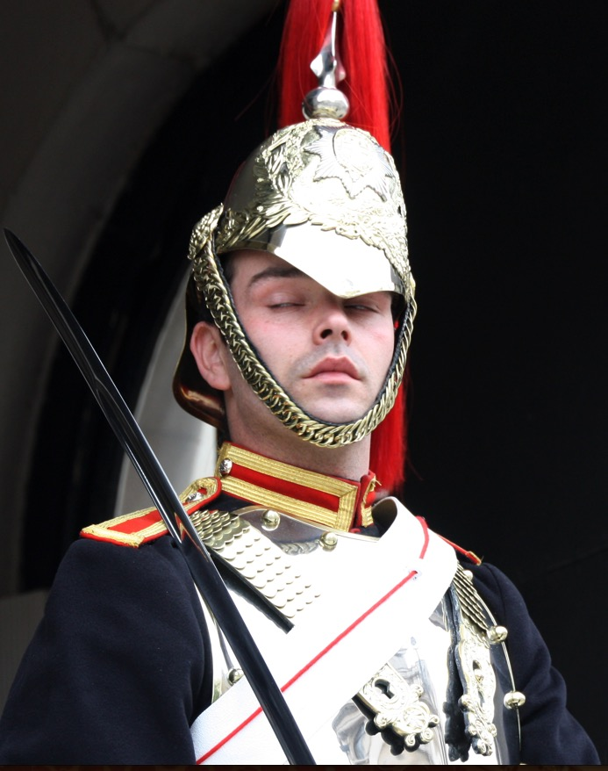
ساردس
358
" كُنْ سَاهِرًا!
وَشَدِّدْ مَا بَقِيَ،
ٱلَّذِي هُوَ عَتِيدٌ أَنْ يَمُوتَ..."
(3: 2).

Slide 63
هل ستستيقظ؟
كيف يمكنك أن تكون
أكثر يقظة روحيًا
في هذا العام القادم؟

Slide 64
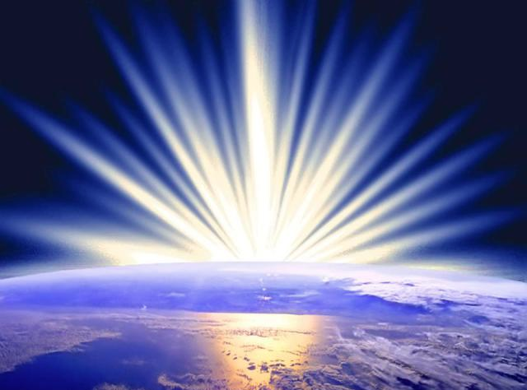
سوء المعاملة بعد التركيز على الإرساليات
كنيسة فيلادلفيا
(رؤيا 3: 7- 13)
ريك جريفيث. كنيسة الطرق المتقاطعة• BibleStudyDownloads.org

Slide 65
ماذا يريد يسوع لنا؟ ألا يريد منّا أن نتواصل؟
كيف يشجعنا يسوع
على التواصل؟

Slide 66
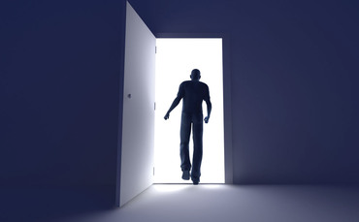
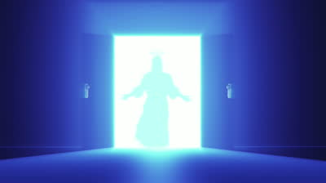
الفكرة الرئيسية
يمنحنا يسوع
الفرص و المكافآت
للشهادة.

Slide 67
الاختطاف "قبل الضيقة"
209
362
1. " (ek) أَنَا أَيْضًا سَأَحْفَظُكَ مِنْ سَاعَةِ التَّجْرِبَةِ الْعَتِيدَةِ أَنْ تَأْتِيَ عَلَى الْعَالَمِ كُلِّهِ لِتُجَرِّبَ السَّاكِنِينَ عَلَى الأَرْضِ.
(رؤيا ٣: ١٠)
1. " (ه ، ك) أَنَا أَيْضًا سَأَحْفَظُكَ مِنْ سَاعَةِ التَّجْرِبَةِ الْعَتِيدَةِ أَنْ تَأْتِيَ عَلَى الْعَالَمِ كُلِّهِ لِتُجَرِّبَ السَّاكِنِينَ عَلَى الأَرْضِ."
(رؤيا٣: ١٠)
الاختطاف
المجئ
الثاني
" من ، خارج ، بعيد عن "
الضيقة
الألفية
عصر الكنيسة
"خلال"
الملكوت الأبدي
٧ سنوات
١٠٠٠ سنه
"داخل"
الدينونة
Notes:
"في كثير من الأحيان ، ولكن ليس دائمًا ، تعني ek من الداخل ، بينما تعني ek من بطريقة أكثر عمومية (على سبيل المثال ، من الخارج ، من المنطقة المجاورة)"
(Eugene Van Ness Goetchius، The Language of the New Testament [New York : أبناء تشارلز شريبنر ، 1965] ، 151).

Slide 68
فخمة ولكن فاترة
كنيسة لاودكية
(رؤيا 3: 14- 22)
ريك جريفيث. كنيسة الطرق المتقاطعة• BibleStudyDownloads.org

Slide 69
على النار من أجل المسيح
"لَيْتَكَ كُنْتَ بَارِدًا أَوْ حَارًّا" (3: 15 ب) حقًا؟ لماذا؟
ساخن
فاتر
بارد
مدّعي
رافض
المسيح

Slide 70
كيف يمكنك علاج الفتور الرّوحي؟

Slide 71
استبدل الاعتماد – على الذات بالاعتماد – على المسيح
الفكرة الرئيسية في لاودكية

Slide 72
ننتصر عندما نرى أن يسوع يسود على
مستقبلنا
(22–4)
الكنائس
(3–2)
الموت
(1)
مخطط سفر الرؤيا
Notes:
الموت ( 1) : المسيح صاحب السيادة على عدونا النهائي الذي لم يهزمه أحد
الكنائس ( 2-3) : المسيح هو السيد على السبع الكنائس في آسيا وكل كنيسة محلية .
مستقبلنا ( 4 – 22) : المسيح هو كل من الديان والمخلص في نهاية الزمن وفي حالتنا الأبدية

Slide 73
رؤيا 4

Slide 74
رؤيا ٤ : ١١
«أَنْتَ مُسْتَحِقٌّ أَيُّهَا الرَّبُّ أَنْ تَأْخُذَ الْمَجْدَ وَالْكَرَامَةَ وَالْقُدْرَةَ، لأَنَّكَ أَنْتَ خَلَقْتَ كُلَّ الأَشْيَاءِ، وَهِيَ بِإِرَادَتِكَ كَائِنَةٌ وَخُلِقَتْ».

Slide 75
رؤيا 5

Slide 76
دينونات الختم (رؤيا 5- 6)
369
السفر المختوم بسبعة ختوم...
في يمين الآب (5:1)!
Notes:
يتم تقديم يسوع في رؤيا 5 باعتباره الشخص الوحيد المؤهل ليدين الأرض. لماذا؟ لأنه هو وحده الله – الإنسان الذي عاش حياة لا تستحق دينونة الله. لذلك هو وحده ليس تحت الدينونة، وبالتالي فهو القادر على إدانة الآخرين. وكالحمل الذي لا عيب فيه، نرى في رؤيا 6 أن يسوع قادر على فتح كل ختم من الختوم السبعة الموجودة في سِفر غضب الله. تشمل الأسفار الأخرى في رؤيا السفر الذي يأكله يوحنا (رؤيا 10) و "سفر الحياة" – حرفيًا درج – (20: 12). الكتب كما نعرفها المغلفة من جانب واحد لم يتم اختراعها إلا بعد قرون من كتابة العهد الجديد.
القائمة الكاملة لآيات الأسفار (في اليونانية ببليون biblion) كما في أدناه:
رؤيا 1: 11 "قَائِلًا: وَٱلَّذِي تَرَاهُ، ٱكْتُبْ فِي كِتَابٍ وَأَرْسِلْ إِلَى ٱلسَّبْعِ ٱلْكَنَائِسِ ٱلَّتِي فِي أَسِيَّا: إِلَى أَفَسُسَ، وَإِلَى سِمِيرْنَا، وَإِلَى بَرْغَامُسَ، وَإِلَى ثِيَاتِيرَا، وَإِلَى سَارْدِسَ، وَإِلَى فِيلَادَلْفِيَا، وَإِلَى لَاوُدِكِيَّةَ"
رؤيا 5: 1- 3 "١ وَرَأَيْتُ عَلَى يَمِينِ ٱلْجَالِسِ عَلَى ٱلْعَرْشِ سِفْرًا مَكْتُوبًا مِنْ دَاخِلٍ وَمِنْ وَرَاءٍ، مَخْتُومًا بِسَبْعَةِ خُتُومٍ. ٢ وَرَأَيْتُ مَلَاكًا قَوِيًّا يُنَادِي بِصَوْتٍ عَظِيمٍ: «مَنْ هُوَ مُسْتَحِقٌّ أَنْ يَفْتَحَ ٱلسِّفْرَ وَيَفُكَّ خُتُومَهُ؟». ٣ فَلَمْ يَسْتَطِعْ أَحَدٌ فِي ٱلسَّمَاءِ وَلَا عَلَى ٱلْأَرْضِ وَلَا تَحْتَ ٱلْأَرْضِ أَنْ يَفْتَحَ ٱلسِّفْرَ وَلَا أَنْ يَنْظُرَ إِلَيْهِ."
رؤيا 5: 4- 5 "٤ فَصِرْتُ أَنَا أَبْكِي كَثِيرًا، لِأَنَّهُ لَمْ يُوجَدْ أَحَدٌ مُسْتَحِقًّا أَنْ يَفْتَحَ ٱلسِّفْرَ وَيَقْرَأَهُ وَلَا أَنْ يَنْظُرَ إِلَيْهِ. ٥ فَقَالَ لِي وَاحِدٌ مِنَ ٱلشُّيُوخِ: «لَا تَبْكِ. هُوَذَا قَدْ غَلَبَ ٱلْأَسَدُ ٱلَّذِي مِنْ سِبْطِ يَهُوذَا، أَصْلُ دَاوُدَ، لِيَفْتَحَ ٱلسِّفْرَ وَيَفُكَّ خُتُومَهُ ٱلسَّبْعَةَ."
رؤيا 5: 8- 9 " ٨ وَلَمَّا أَخَذَ ٱلسِّفْرَ خَرَّتِ ٱلْأَرْبَعَةُ ٱلْحَيَوَانَاتُ وَٱلْأَرْبَعَةُ وَٱلْعِشْرُونَ شَيْخًا أَمَامَ ٱلْخَروفِ، وَلَهُمْ كُلِّ وَاحِدٍ قِيثَارَاتٌ وَجَامَاتٌ مِنْ ذَهَبٍ مَمْلُوَّةٌ بَخُورًا هِيَ صَلَوَاتُ ٱلْقِدِّيسِينَ. ٩ وَهُمْ يَتَرَنَّمُونَ تَرْنِيمَةً جَدِيدَةً قَائِلِينَ: «مُسْتَحِقٌّ أَنْتَ أَنْ تَأْخُذَ ٱلسِّفْرَ وَتَفْتَحَ خُتُومَهُ، لِأَنَّكَ ذُبِحْتَ وَٱشْتَرَيْتَنَا لِلهِ بِدَمِكَ مِنْ كُلِّ قَبِيلَةٍ وَلِسَانٍ وَشَعْبٍ وَأُمَّةٍ."
رؤيا 6: 14 "وَٱلسَّمَاءُ ٱنْفَلَقَتْ كَدَرْجٍ مُلْتَفٍّ، وَكُلُّ جَبَلٍ وَجَزِيرَةٍ تَزَحْزَحَا مِنْ مَوْضِعِهِمَا."
رؤيا 10: 8 " وَٱلصَّوْتُ ٱلَّذِي كُنْتُ قَدْ سَمِعْتُهُ مِنَ ٱلسَّمَاءِ كَلَّمَنِي أَيْضًا وَقَالَ: ٱذْهَبْ خُذِ ٱلسِّفْرَ ٱلصَّغِيرَ ٱلْمَفْتُوحَ فِي يَدِ ٱلْمَلَاكِ ٱلْوَاقِفِ عَلَى ٱلْبَحْرِ وَعَلَى ٱلْأَرْضِ."
رؤيا 13: 8 "فَسَيَسْجُدُ لَهُ جَمِيعُ ٱلسَّاكِنِينَ عَلَى ٱلْأَرْضِ، ٱلَّذِينَ لَيْسَتْ أَسْمَاؤُهُمْ مَكْتُوبَةً مُنْذُ تَأْسِيسِ ٱلْعَالَمِ فِي سِفْرِ حَيَاةِ ٱلْخَرُوفِ ٱلَّذِي ذُبِحَ."
رؤيا 17: 8 "ٱلْوَحْشُ ٱلَّذِي رَأَيْتَ، كَانَ وَلَيْسَ ٱلْآنَ، وَهُوَ عَتِيدٌ أَنْ يَصْعَدَ مِنَ ٱلْهَاوِيَةِ وَيَمْضِيَ إِلَى ٱلْهَلَاكِ. وَسَيَتَعَجَّبُ ٱلسَّاكِنُونَ عَلَى ٱلْأَرْضِ، ٱلَّذِينَ لَيْسَتْ أَسْمَاؤُهُمْ مَكْتُوبَةً فِي سِفْرِ ٱلْحَيَاةِ مُنْذُ تَأْسِيسِ ٱلْعَالَمِ، حِينَمَا يَرَوْنَ ٱلْوَحْشَ أَنَّهُ كَانَ وَلَيْسَ ٱلْآنَ، مَعَ أَنَّهُ كَائِنٌ."
رؤيا 20: 12 "وَرَأَيْتُ ٱلْأَمْوَاتَ صِغَارًا وَكِبَارًا وَاقِفِينَ أَمَامَ ٱللهِ، وَٱنْفَتَحَتْ أَسْفَارٌ، وَٱنْفَتَحَ سِفْرٌ آخَرُ هُوَ سِفْرُ ٱلْحَيَاةِ، وَدِينَ ٱلْأَمْوَاتُ مِمَّا هُوَ مَكْتُوبٌ فِي ٱلْأَسْفَارِ بِحَسَبِ أَعْمَالِهِمْ."
رؤيا 21: 27 "وَلَنْ يَدْخُلَهَا شَيْءٌ دَنِسٌ وَلَا مَا يَصْنَعُ رَجِسًا وَكَذِبًا، إِلَّا ٱلْمَكْتُوبِينَ فِي سِفْرِ حَيَاةِ ٱلْخَرُوفِ."
رؤيا 22: 7 "هَا أَنَا آتِي سَرِيعًا. طُوبَى لِمَنْ يَحْفَظُ أَقْوَالَ نُبُوَّةِ هَذَا ٱلْكِتَابِ."
رؤيا 22: 9 "فَقَالَ لِيَ: «ٱنْظُرْ لَا تَفْعَلْ! لِأَنِّي عَبْدٌ مَعَكَ وَمَعَ إِخْوَتِكَ ٱلْأَنْبِيَاءِ، وَٱلَّذِينَ يَحْفَظُونَ أَقْوَالَ هَذَا ٱلْكِتَابِ. ٱسْجُدْ لِلهِ."
رؤيا 22: 10 "وَقَالَ لِي: «لَا تَخْتِمْ عَلَى أَقْوَالِ نُبُوَّةِ هَذَا ٱلْكِتَابِ، لِأَنَّ ٱلْوَقْتَ قَرِيبٌ."
رؤيا 22: 18- 19 "لِأَنِّي أَشْهَدُ لِكُلِّ مَنْ يَسْمَعُ أَقْوَالَ نُبُوَّةِ هَذَا ٱلْكِتَابِ: إِنْ كَانَ أَحَدٌ يَزِيدُ عَلَى هَذَا، يَزِيدُ ٱللهُ عَلَيْهِ ٱلضَّرَبَاتِ ٱلْمَكْتُوبَةَ فِي هَذَا ٱلْكِتَابِ. ١٩ وَإِنْ كَانَ أَحَدٌ يَحْذِفُ مِنْ أَقْوَالِ كِتَابِ هَذِهِ ٱلنُّبُوَّةِ، يَحْذِفُ ٱللهُ نَصِيبَهُ مِنْ سِفْرِ ٱلْحَيَاةِ، وَمِنَ ٱلْمَدِينَةِ ٱلْمُقَدَّسَةِ، وَمِنَ ٱلْمَكْتُوبِ فِي هَذَا ٱلْكِتَابِ."

Slide 77
مَنْ هُوَ مُسْتَحِقٌّ أَنْ يَفْتَحَ السِّفْرَ وَيَفُكَّ خُتُومَهُ؟
رؤيا ٥ : ٢

Slide 78
369
الأَسَدُ
الَّذِي مِنْ سِبْطِ يَهُوذَا
رؤيا ٥ : ٥

Slide 79
الفكرة الرئيسيّة في رؤيا 5
يستحق يسوع أن يكشف المستقبل
وأن يُعبد لأنه المسيا الإلهي
الذي افتدانا من عقوبة الخطية،
جاعلاً منّا مملكة كهنة.

Slide 80
رؤيا 6

Slide 81
مآسي الأفراس الأربعة (6: 1- 8)
374
الغزو
الحرب
المجاعة
الموت

Slide 82
التسلسل الزمني للرؤيا
٣٤٠
"ما رأيت""
(١: ١٩أ)
رؤيا ١
"ما هو الآن"
(١: ١٩ب)
رؤيا ٢-٣
"أحداث مستقبلية"
(١: ١٩ت)
رؤ ٤-٢٢
رؤية المسيح
عصر الكنيسة
الاختطاف ٣: ١٠
الضيقة
١: ٤ – ١٠: ١٩
مجئ الثاني
الألفية
النصف الاول
النصف الثاني
الحالة الأبدية
دينونة العرش الأبيض العظيم
حقوق الطبع والنشر ١٩٨٩ ريك غريفيث مقتبس من مخطط من قبل دي . جي بينتكوس
Notes:
يتم تلخيص التقسيمات الرئيسية الثلاثة لسفر الرؤيا في 1: 19 يتم تربيع 3 دورات رئيسية للحكم باللون الأزرق تظهر المقاطع المكونة من 4 أقواس بين قوسين داخل المخطوطات. فهي لا تقدم التسلسل الزمني ولكنها تضيف معلومات مهمة لا ترتبط بحكم معين. NTS Rev 1 الشريحة 180 إيش 07.13

Slide 83
رؤيا 7

Slide 84
الْمَخْتُومِينَ مِئَةً وَأَرْبَعَةً وَأَرْبَعِينَ أَلْفاً
377
وَبَعْدَ هَذَا رَأَيْتُ أَرْبَعَةَ مَلاَئِكَةٍ وَاقِفِينَ عَلَى أَرْبَعِ زَوَايَا الأَرْضِ، مُمْسِكِينَ أَرْبَعَ رِيَاحِ الأَرْضِ لِكَيْ لاَ تَهُبَّ رِيحٌ عَلَى الأَرْضِ وَلاَ عَلَى الْبَحْرِ وَلاَ عَلَى شَجَرَةٍ مَا. ٢ وَرَأَيْتُ مَلاَكاً آخَرَ طَالِعاً مِنْ مَشْرِقِ الشَّمْسِ مَعَهُ خَتْمُ اللهِ الْحَيِّ، فَنَادَى بِصَوْتٍ عَظِيمٍ إِلَى الْمَلاَئِكَةِ الأَرْبَعَةِ الَّذِينَ أُعْطُوا أَنْ يَضُرُّوا الأَرْضَ وَالْبَحْرَ ٣ قَائِلاً: «لاَ تَضُرُّوا الأَرْضَ وَلاَ الْبَحْرَ وَلاَ الأَشْجَارَ، حَتَّى نَخْتِمَ عَبِيدَ إِلَهِنَا عَلَى جِبَاهِهِمْ». ٤ وَسَمِعْتُ عَدَدَ الْمَخْتُومِينَ مِئَةً وَأَرْبَعَةً وَأَرْبَعِينَ أَلْفاً، مَخْتُومِينَ مِنْ كُلِّ سِبْطٍ مِنْ بَنِي إِسْرَائِيلَ. ٥ مِنْ سِبْطِ يَهُوذَا اثْنَا عَشَرَ أَلْفَ مَخْتُومٍ. مِنْ سِبْطِ رَأُوبِينَ اثْنَا عَشَرَ أَلْفَ مَخْتُومٍ. مِنْ سِبْطِ جَادَ اثْنَا عَشَرَ أَلْفَ مَخْتُومٍ. ٦ مِنْ سِبْطِ أَشِيرَ اثْنَا عَشَرَ أَلْفَ مَخْتُومٍ. مِنْ سِبْطِ نَفْتَالِي اثْنَا عَشَرَ أَلْفَ مَخْتُومٍ. مِنْ سِبْطِ مَنَسَّى اثْنَا عَشَرَ أَلْفَ مَخْتُومٍ. ٧ مِنْ سِبْطِ شَمْعُونَ اثْنَا عَشَرَ أَلْفَ مَخْتُومٍ. مِنْ سِبْطِ لاَوِي اثْنَا عَشَرَ أَلْفَ مَخْتُومٍ. مِنْ سِبْطِ يَسَّاكَرَ اثْنَا عَشَرَ أَلْفَ مَخْتُومٍ. ٨ مِنْ سِبْطِ زَبُولُونَ اثْنَا عَشَرَ أَلْفَ مَخْتُومٍ. مِنْ سِبْطِ يُوسُفَ اثْنَا عَشَرَ أَلْفَ مَخْتُومٍ. مِنْ سِبْطِ بِنْيَامِينَ اثْنَا عَشَرَ أَلْفَ مَخْتُومٍ.
رؤيا ٧ : ١-٨
Notes:
في الكتاب المقدس ، يشير الختم إلى الملكية والحماية. اليوم ، شعب الله مختوم بالروح القدس (أف. 1: 13-14). هذا هو ضمان الله بأننا خلصنا وبآمان ، وأنه سيأخذنا يومًا ما إلى السماء. سيتلقى 144000 يهودي اسم الآب كختم (رؤيا 14: 1) ، على عكس "علامة الوحش" التي سيعطيها ضد المسيح لمن يتبعونه (رؤ ١٣: ١٧ ؛ ١٤: 11 ؛ 16: 2 ؛ 19: 20) "(ويرزبي).

Slide 85
الشعب المتعدد الأعراق
379
رؤيا ٧ : ٩
مِنْ كُلِّ الأُمَمِ وَالْقَبَائِلِ وَالشُّعُوبِ وَالأَلْسِنَةِ

Slide 86
رؤيا 8

Slide 87
دينونة السبعة أبواق ( رؤيا 8: 6 – 11: 19)
رؤيا ٨ : ١-٢
١ وَلَمَّا فَتَحَ الْخَتْمَ السَّابِعَ حَدَثَ سُكُوتٌ فِي السَّمَاءِ نَحْوَ نِصْفِ سَاعَةٍ. ٢ وَرَأَيْتُ السَّبْعَةَ الْمَلاَئِكَةَ الَّذِينَ يَقِفُونَ أَمَامَ اللهِ وَقَدْ أُعْطُوا سَبْعَةَ أَبْوَاقٍ.
381
Notes:
"During this silence, the seven angels were given trumpets, significant to John, because he was a Jew and understood the place of trumpets in Israel's national life. According to Numbers 10, trumpets had three important uses: they called the people together (Num. 10:1–8); they announced war (Num. 10:9); and they announced special times (Num. 10:10). The trumpet sounded at Mount Sinai when the Law was given (Ex. 19:16–19), and trumpets were blown when the king was anointed and enthroned (1 Kings 1:34, 39). Of course, everyone familiar with the Old Testament would remember the trumpets at the conquest of Jericho (Josh. 6:13–16)" (Wiersbe).

Slide 88
رؤيا 9

Slide 89
جُيُوشِ الْفُرْسَانِ مِئَتَا مِلْيُونٍ
339
رؤيا ١٦ : ١٣-١٦
١٣ وَرَأَيْتُ مِنْ فَمِ التِّنِّينِ، وَمِنْ فَمِ الْوَحْشِ، وَمِنْ فَمِ النَّبِيِّ الْكَذَّابِ، ثَلاَثَةَ أَرْوَاحٍ نَجِسَةٍ شِبْهَ ضَفَادِعَ، ١٤ فَإِنَّهُمْ أَرْوَاحُ شَيَاطِينَ صَانِعَةٌ آيَاتٍ، تَخْرُجُ عَلَى مُلُوكِ الْعَالَمِ وَكُلِّ الْمَسْكُونَةِ لِتَجْمَعَهُمْ لِقِتَالِ ذَلِكَ الْيَوْمِ الْعَظِيمِ، يَوْمِ اللهِ الْقَادِرِ عَلَى كُلِّ شَيْءٍ. ١٥ «هَا أَنَا آتِي كَلِصٍّ. طُوبَى لِمَنْ يَسْهَرُ وَيَحْفَظُ ثِيَابَهُ لِئَلَّا يَمْشِيَ عُرْيَاناً فَيَرَوْا عُرْيَتَهُ». ١٦ فَجَمَعَهُمْ إِلَى الْمَوْضِعِ الَّذِي يُدْعَى بِالْعِبْرَانِيَّةِ «هَرْمَجَدُّونَ».
Notes:
89

Slide 90
رؤيا 10

Slide 91
الملاك مع السِفر الصغير (10: 1)
382
Notes:
"حقيقة أن وجه الملاك "كالشمس" يتطابق مع وصف يسوع في رؤيا 1: 16؛ وتتطابق قدماه مع وصف الرب في رؤيا 1: 15؛ وصوته كالأسد يوحي برؤيا 5: 5. هذا الكائن من الممكن أن يكون هو ربنا يسوع المسيح، الذي ظهر ليوحنا كملاك ملكي. غالبًا ماظهر يسوع في العهد القديم بصفته "ملاك الرب" (خروج 3: 2؛ قضاة 2: 4؛ 6: 11- 12، 21- 22؛ 2 صموئيل 24: 16). كان هذا ظهتجسدًورًا مؤقتًا لغرض خاص، وليس تجسدًا دائمًا.
"ثمة سمتان أخريان تشيران إلى تعريف الملاك بأنه يسوع المسيح: السفر الذي في يده والوضع الذي اتخذه. فالسفر الصغير يحتوي على بقية الرسالة النبوية التي سينقلها يوحنا. وبما أن ربنا كان الوحيد المستحق أن يأخذ السفر ويفكّ الختوم (رؤيا 5: 5 وما بعدها)، فمن الممكن أن نستنتج أنه هو الوحيد المستحق أن يعطي عبده بقية الرسالة.
"إن وضعية الملاك هي وضعية المنتصر الذي استولى على أراضيه. هو يطالب بالعالم كله (أنظر يشوع 1: 1- 3). بالطبع، فالمخلص المنتصر يستطيع أن يدعي مثل هذا الأمر. قريبًا سوف يكمل ضد المسيح (المسيح الدجال) غزواته ويجبر كل العالم الخضوع لسيطرته. ولكن قبل أن يحدث ذلك، سيطالب المخلص بالعالم لنفسه، وهو الميراث الذي وعده به أبوه (مزمور 2: 6- 9).
"يزأر الشيطان كالأسد لإخافة فريسته (1 بطرس 5: 8)، لكن أسد يهوذا يزأر ليعلن النصر (أنظر مزمور 95: 3- 5؛ إشعياء 40: 12- 17)"
"وارن ويرسبي، "رؤيا 1: 10،" في الكتاب المقدس المفسر).

Slide 92
رؤيا 11

Slide 93
هَيْكَلَ رؤيا ١١ : ١-٢
382
١ ثُمَّ أُعْطِيتُ قَصَبَةً شِبْهَ عَصاً، وَوَقَفَ الْمَلاَكُ قَائِلاً لِي: «قُمْ وَقِسْ هَيْكَلَ اللهِ وَالْمَذْبَحَ وَالسَّاجِدِينَ فِيهِ. ٢ وَأَمَّا الدَّارُ الَّتِي هِيَ خَارِجَ الْهَيْكَلِ فَاطْرَحْهَا خَارِجاً وَلاَ تَقِسْهَا، لأَنَّهَا قَدْ أُعْطِيَتْ لِلأُمَمِ، وَسَيَدُوسُونَ الْمَدِينَةَ الْمُقَدَّسَةَ اثْنَيْنِ وَأَرْبَعِينَ شَهْراً.

Slide 94
هيكل أعيد بناؤه
382

Slide 95
رؤيا 12

Slide 96
امْرَأَةٌ رؤيا ١٢ : ١-٦
رؤيا ١٢ : ١-٢
١ وَظَهَرَتْ آيَةٌ عَظِيمَةٌ فِي السَّمَاءِ: امْرَأَةٌ مُتَسَرْبِلَةٌ بِالشَّمْسِ، وَالْقَمَرُ تَحْتَ رِجْلَيْهَا، وَعَلَى رَأْسِهَا إِكْلِيلٌ مِنِ اثْنَيْ عَشَرَ كَوْكَباً، ٢ وَهِيَ حُبْلَى تَصْرُخُ مُتَمَخِّضَةً وَمُتَوَجِّعَةً لِتَلِدَ.
384
Notes:
The woman is Israel, but what are the 12 stars on her head?
Genesis 37:9 compares the sons of Israel to 12 stars, 11 of which will bow down to Joseph.

Slide 97
تِنِّينٌ
384
رؤيا ١٢ : ٣
٣ وَظَهَرَتْ آيَةٌ أُخْرَى فِي السَّمَاءِ: هُوَذَا تِنِّينٌ عَظِيمٌ أَحْمَرُ لَهُ سَبْعَةُ رُؤُوسٍ وَعَشَرَةُ قُرُونٍ، وَعَلَى رُؤُوسِهِ سَبْعَةُ تِيجَانٍ.
Notes:
Heads and horns both denote authority.

Slide 98
التسلسل الزمني للسبعين أسبوعاً
333
556
رؤيا ١٢ : ٦
وَالْمَرْأَةُ هَرَبَتْ إِلَى الْبَرِّيَّةِ حَيْثُ لَهَا مَوْضِعٌ مُعَدٌّ مِنَ اللهِ لِكَيْ يَعُولُوهَا هُنَاكَ أَلْفاً وَمِئَتَيْنِ وَسِتِّينَ يَوْماً.
مقتبسة من ج. دوايت بنتيكوست/ كلية دالاس اللاهوتية، 1988
منتصف الأسبوع
علامة ابن الإنسان
متَّى 24: 30
اكتمال رجوع المسيح
3 سنوات و نصف
1290 يوم
دانيال 12: 11
30 يوم
30 يوم
1260 يوم
45 يوم
رؤيا يوحنَّا 11: 3، 12: 6
دانيال 12: 12
3 سنوات و نصف
3 سنوات و نصف
استعلان الوحش رؤيا يوحنَّا 17: 13
إقامة المعاهدة دانيال 9: 27أ
نقض المعاهدة دانيال 9: 27ب
المجيء الثاني
الضيقة العظيمة
الضيقة
ويثبت عهداً مع كثيرين في أسبوع واحد وفي وسط الأسبوع يبطل الذبيحة والتقدمة وعلى جناج الأرجاس مخرب حتَّى يتم ويصب المقضي على المخرب (دانيال 9: 27)
Notes:
The final of the 70"weeks" also will last seven years and is the focus of Daniel's prophecies more than any other period. Revelation later builds on the foundation that Daniel established.
______________
Common-404
BE-27-Daniel-98
OS-27-Daniel-430, 523
NS-14-2Thess-139
NS-27-Rev1-slide 170
NS-22-Rev7-12-slide 101, 124

Slide 99
رؤيا ١٣-١٩
387
= التنين الشيطان
= وحش الأرض النبي الكذاب
= وحش البحر
ضد المسيح
Used with permission
د. ريك جريفيث• مركز الدراسات اللاهوتية الأردني• BibleStudyDownloads.org

Slide 100
Slides on رؤيا 13

Slide 101
العالم سيعبد الوحش

Slide 102
Slides on رؤيا 14

Slide 103
The 144,000 Sing (14:1-5)
389

Slide 104
Slides on رؤيا 15

Slide 105
محتويات الدينونة
٣٣٧
 | ختوم | أبواق | جامات
١ | ابيض: غالب | البرد والنار: ١/٣ الغطاء النباتي | القروح
٢ | الأحمر: الحرب | النار: ١/٣ مخلوقات بحرية | البحر إلى الدم
٣ | الأسود: المجاعة | نجمة: ١/٣ المياه العذبة | المياه العذبة إلي الدم
٤ | شاحب: الموت | الظلام: ١/٣ الشمس و القمر والنجوم | الشمس تحرق الناس
 |  | (الأبواق ٥-٧ هي الويلات)
٥ | طمانة: الشهداء | ويل ١: الجراد | مملكة الوحش المظلمة
٦ | الغضب: زلزال، علامات | ويل ٢: الفرات الإعداد | جفاف نهر الفرات
 | (١٤٤.٠٠٠ مختومين) | بوق ٧ = غموض
٧ | ١/٢ ساعة صمت | ويل ٣: النصر وشيك | زلزال وبرد
أحصنة
ويلات
مقتبس من روبرت كروماكيi ، العهد الجديد مسح . واين هاوس ، التسلسل لزمني والخلفية الرسوم البيانية للعهد الجديد، ١٩
Notes:
105
NS-27-Rev1-2-slide 177
NS-27-Rev13-19-slide 85

Slide 106
Slides on رؤيا 16

Slide 107
جامات الدينونة (رؤيا 16)
392
Used with permission

Slide 108
معركة هرمجدّون (16: 16)
394
تل
مجيدو
رؤيا ١٦ : ١٦
فَجَمَعَهُمْ إِلَى الْمَوْضِعِ الَّذِي يُدْعَى بِالْعِبْرَانِيَّةِ «هَرْمَجَدُّونَ».
Notes:
"يأتي الاسم هرمجدّون من كلمتين عبريتين هما: هار مجدّو، أي تل مجدّو. كلمة مجدّو تعني "مكان القوات" أو "مكان المذبحة." ويدعى أيضًا إسدرإيلون ووادي يزرعيل. يبلغ عرض المنطقة حوالي أربعة عشر ميلاً وطولها عشرين ميلاً، وتكوّن ما أسماه نابليون "ساحة المعركة الأكثر طبيعية على وجه كل الأرض." وبالوقوف على سهل الكرمل وإطلالته على هذا السهل الكبير، يمكنك أن تفهم جيدًا لماذا استخدم لتجميع جيوش الأمم.
في هذا السهل هزم باراق جيوش كنعان (قضاة 5: 19). هناك ألتقى جدعون بالمديانيين (قضاة 7)، وهناك فقد الملك شاول حياته (1 صموئيل 31). واستخدم تيطس والجيوش الرومانية، كما فعل ذلك الصليبيون في العصور الوسطى. واستخدمه الجنرال البريطاني اللنبي عندما هزم الجيوش التركية عام 2017.
من الناحية الإنسانية، يبدو أن جيوش الأمم تتجمع بمفردها؛ لكن يوحنا يوضح أن التحركات العسكرية تتم حسب خطة الله. وأن الثالوث الشيطاني من خلال القوى الشيطانية، سيؤثر على الأمم، ويجعل الحكام يجمعون جيوشهم. بل أيضًا سيصنعون معجزات تبهر الحكام وتجعلهم يتعاونون. وكل هذا سيؤدي إلى تحقيق مقاصد الله (أنظر رؤيا 17: 17). ستنظر الشعوب الأممية إلى هرمجدّون كمعركة، لكن بالنسبة لله، ستكون مجرد "وجبة عشاء" لطيور السماء (رؤيا 19: 17- 21)" (ويرسبي).

Slide 109
Slides on رؤيا 17

Slide 110
الزَّانِيَةِ الْعَظِيمَةِ و الْوَحْش
396
رؤيا ١٧ : ٣
فَمَضَى بِي بِالرُّوحِ إِلَى بَرِّيَّةٍ، فَرَأَيْتُ امْرَأَةً جَالِسَةً عَلَى وَحْشٍ قِرْمِزِيٍّ مَمْلُوءٍ أَسْمَاءَ تَجْدِيفٍ، لَهُ سَبْعَةُ رُؤُوسٍ وَعَشَرَةُ قُرُونٍ.

Slide 111
Slides on رؤيا 18

Slide 112
ولكن بابل ستدمّر في ساعة واحدة بالنار
406
Pt. 6
إذًا كيف يمكن للناس الذين هم جزء من النظام العالمي أن يقفوا
ويحزنوا على زوال
النظام العالمي؟
رؤيا ١٨ : ١٧
لأَنَّهُ فِي سَاعَةٍ وَاحِدَةٍ خَرِبَ غِنىً مِثْلُ هَذَا.
Used with permission
Notes:
سيتم تدميرها بالكامل على يد ضد المسيح (المسيح الدجال) واتحاده المكون من عشرة أمم (17: 16 أ) بالنار (17: 16 ب؛ 18: 8) في ساعة واحدة فقط (18: 10، 17، 19).

Slide 113
Slides on رؤيا 19

Slide 114
عرس وعشاء الخروف
415
Notes:
114

Slide 115
رؤيا ١٩ : ١١ فَرَسٌ أَبْيَضُ وَالْجَالِسُ عَلَيْهِ يُدْعَى أَمِيناً وَصَادِقاً
417

Slide 116
Slides on رؤيا 20

Slide 117
ربط الشيطان
421
رؤيا ٢٠ : ٢-٣
فَقَبَضَ عَلَى التِّنِّينِ، الْحَيَّةِ الْقَدِيمَةِ، الَّذِي هُوَ إِبْلِيسُ وَالشَّيْطَانُ، وَقَيَّدَهُ أَلْفَ سَنَةٍ، ٣ وَطَرَحَهُ فِي الْهَاوِيَةِ وَأَغْلَقَ عَلَيْهِ، وَخَتَمَ عَلَيْهِ لِكَيْ لاَ يُضِلَّ الأُمَمَ فِي مَا بَعْدُ حَتَّى تَتِمَّ الأَلْفُ السَّنَةِ. وَبَعْدَ ذَلِكَ لاَ بُدَّ أَنْ يُحَلَّ زَمَاناً يَسِيراً.
Used with permission
Notes:
لاحظ أن الشيطان ليس ممنوعًا من خداع الأمم فحسب ، لكنه مغلق تمامًا ومختوم. يقول اللاهوتيون العاملون (انظر الشريحة التالية) أن هذه حقيقة حاضرة. يزعمون أنه في الوقت الحاضر يخدع الأفراد وليس الأمم. سؤالي هو ، "كم عدد الأشخاص الذين خدعهم الشيطان في هذه الأمم؟" طبعا الإجابة الواضحة هي 100٪ (رغم أنهم يقولون إنه لا يستطيع خداع الأمم ؟!). يبدو لي أن كل الأمم اليوم يتم خداعها من قبل هذا الأب للأكاذيب.

Slide 118
التسلسل الزمني رؤيا ٢٠: ١-٦
434
تقييد الشيطان ١٠٠٠ سنة (١- ٣)
يأتي القديسون للحياة = القيامة الأولى (٤ب – ٥ب)
حكم القديسون ١٠٠٠ عام (٤ج- ٦ب)
القيامة الثانية (٥ - ١٣)
Notes:
118

Slide 119
461ب
أورشليم الألفية
أَنَّهُ مِنْ صِهْيَوْنَ تَخْرُجُ الشَّرِيعَةُ، وَمِنْ أُورُشَلِيمَ كَلِمَةُ الرَّبِّ
أش ٢ : ٣
Notes:
119

Slide 120
هل سيخضع الجميع للمسيح في الألفية؟
436

Slide 121
الشيطان هو السيد المخادع
436

Slide 122
الإيقاف الاخير للشيطان رؤيا ٢٠: ٧-١٠ (NLT)
436
7 ثُمَّ مَتَى تَمَّتِ الأَلْفُ السَّنَةِ يُحَلُّ الشَّيْطَانُ مِنْ سِجْنِهِ،
8 وَيَخْرُجُ لِيُضِلَّ الأُمَمَ الَّذِينَ فِي أَرْبَعِ زَوَايَا الأَرْضِ: جُوجَ وَمَاجُوجَ، لِيَجْمَعَهُمْ لِلْحَرْبِ، الَّذِينَ عَدَدُهُمْ مِثْلُ رَمْلِ الْبَحْرِ.
9 فَصَعِدُوا عَلَى عَرْضِ الأَرْضِ، وَأَحَاطُوا بِمُعَسْكَرِ الْقِدِّيسِينَ وَبِالْمَدِينَةِ الْمَحْبُوبَةِ، فَنَزَلَتْ نَارٌ مِنْ عِنْدِ اللهِ مِنَ السَّمَاءِ وَأَكَلَتْهُمْ.
10 وَإِبْلِيسُ الَّذِي كَانَ يُضِلُّهُمْ طُرِحَ فِي بُحَيْرَةِ النَّارِ وَالْكِبْرِيتِ، حَيْثُ الْوَحْشُ وَالنَّبِيُّ الْكَذَّابُ. وَسَيُعَذَّبُونَ نَهَارًا وَلَيْلًا إِلَى أَبَدِ الآبِدِينَ.

Slide 123
رؤيا ٢٠ : ١١ ثُمَّ رَأَيْتُ عَرْشاً عَظِيماً أَبْيَضَ
438

Slide 124
رؤيا ٢٠ : ١٢ وَانْفَتَحَتْ أَسْفَارٌ
Used with permission

Slide 125
رؤيا ٢٠ : ١٥ وَكُلُّ مَنْ لَمْ يُوجَدْ مَكْتُوباً فِي سِفْرِ الْحَيَاةِ طُرِحَ فِي بُحَيْرَةِ النَّارِ.
438

Slide 126
Slides on رؤيا 21

Slide 127
اكتمال كل الأشياء
175
تكوين 1- 3
رؤيا 20- 22
"فِي ٱلْبَدْءِ خَلَقَ ٱللهُ ٱلسَّمَاوَاتِ
وَٱلْأَرْضَ." (1: 1).
" ثُمَّ رَأَيْتُ
سَمَاءً جَدِيدَةً
وَأَرْضًا جَدِيدَةً."(21: 1).
Notes:
تحتوي الاصحاحات الثلاثة الأولى من الكتاب المقدس على العديد من أوجه الشبه مع الاصحاحات الثلاثة الأخيرة.

Slide 128
المدينة المكعّبة
184

Slide 129
مُهَيَّأَةً كَعَرُوسٍ مُزَيَّنَةٍ لِرَجُلِهَا

Slide 130
أورشليم الجديدة فوق أورشليم الحالية
190

Slide 131
Slides on رؤيا 22

Slide 132
يشجعنا المسيح على الحياة كما لو أنه يمكن أن يأتي في أي لحظة (22: 7- 17)
البركة!
"هَا أَنَا آتِي سَرِيعًا!" (22: 7)
«هَا أَنَا آتِي سَرِيعًا.
طُوبَى لِمَنْ يَحْفَظُ أَقْوَالَ نُبُوَّةِ هَذَا ٱلْكِتَابِ»

Slide 133
الفكرة الرئيسية في رؤيا 21- 22
إن عيش المسيح معنا
يشجعنا على العيش للمسيح

Slide 134
كيف نكون منتصرين في المسيح؟
ماذا نحتاج أن نفهم عن يسوع من أجل الإنتصار؟
رؤيا يوحنا

Slide 135
يسوع يحكم العالم! لهذا يمكنه التعامل مع مشكلتك الصغيرة.
فكرة سفر رؤيا الكبيرة

Slide 136
ننتصر عندما نرى أن يسوع يسود على
مستقبلنا
(22–4)
الكنائس
(3–2)
الموت
(1)
مخطط سفر الرؤيا
Notes:
Death (1): Christ is sovereign over our ultimate enemy that no one else has defeated.
Churches (2-3): Christ is the boss over the seven Asian churches and every local church.
Our Future (4-22): Christ is both Judge and Saviour of the End Times and our Eternal State.

Slide 137
للذين في مرحلة ما قبل أن يكونوا مسيحيين: هل خضعتم لسيادة المسيح عليكم؟
للمسيحيين: ما القضية التي تريدون أن تعهدوا بها للمسيح اليوم؟

Slide 138
Black

Slide 139
تفسير الكتاب المقدس • BibleStudyDownloads.org
احصل علي هذا العرض مجانا!
Notes:
BE Bible Exposition in Arabic

